Slide 1
Desarrollo de una metodología para el análisis visual de series temporales basada en técnicas de minería de datos (DM) y aprendizaje profundo (DL)
María Inmaculada Santamaría Valenzuela
Notes:
Usa los colores del diagrama de metodología para ir poniendo fondos de esos colores y así diferencias cuándo estás en el path 1 o 2

Slide 2
Contenido
Introducción
Hipótesis
Metodología
Resultados
Discusión
Aplicaciones
Conclusiones
Introducción
Hipótesis
Herramientas y metodología
Resultados experimentales
Discusión crítica
Aplicaciones practicas
Conclusiones y trabajo futuro

Slide 3
Contenido
Introducción
Hipótesis
Herramientas y metodología
Resultados experimentales
Discusión crítica
Aplicaciones practicas
Conclusiones y trabajo futuro

Slide 4
Introducción
Introducción
Hipótesis
Metodología
Resultados
Discusión
Aplicaciones
Conclusiones
¿Qué es una serie temporal?
¿Cómo se analiza visualmente?
Análisis visual basado en aprendizaje profundo
Análisis visual basado en minería de datos
Entorno de experimentación: DeepVATS.

Slide 5
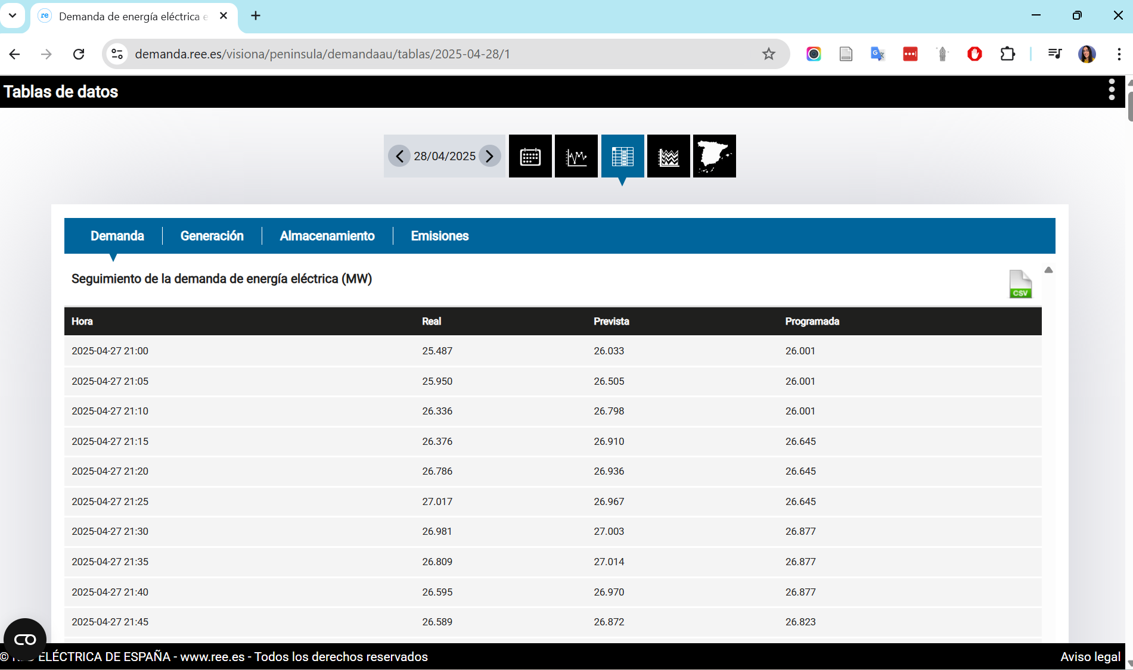
¿Qué es una serie temporal?
Introducción
Hipótesis
Metodología
Resultados
Discusión
Aplicaciones
Conclusiones
Datos de Red Eléctrica España relacionados con la demanda de energía eléctrica en la Península Ibérica

Slide 6
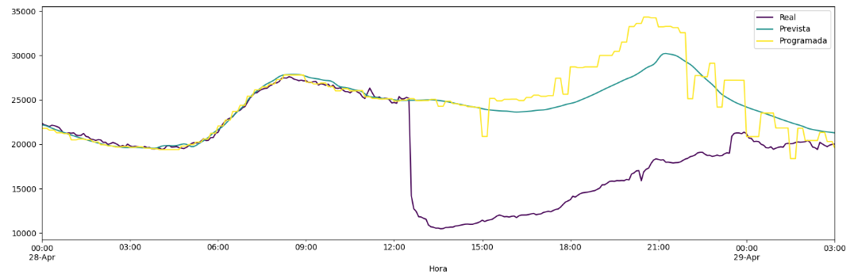
Introducción
Hipótesis
Metodología
Resultados
Discusión
Aplicaciones
Conclusiones
Gráfica de la demanda real, prevista y programada de energía eléctrica el día 28 de abril de 2025 en la Península Ibérica

Slide 7
Análisis visual
Introducción
Hipótesis
Metodología
Resultados
Discusión
Aplicaciones
Conclusiones
Se pueden detectar patrones para entender comportamientos pasados y prever comportamientos futuros, permitiendo, por ejemplo:
Evitar posibles problemas
Monitorizar tratamiento de pacientes
Predecir valores de mercado
Gestionar almacenamiento de productos

Slide 8
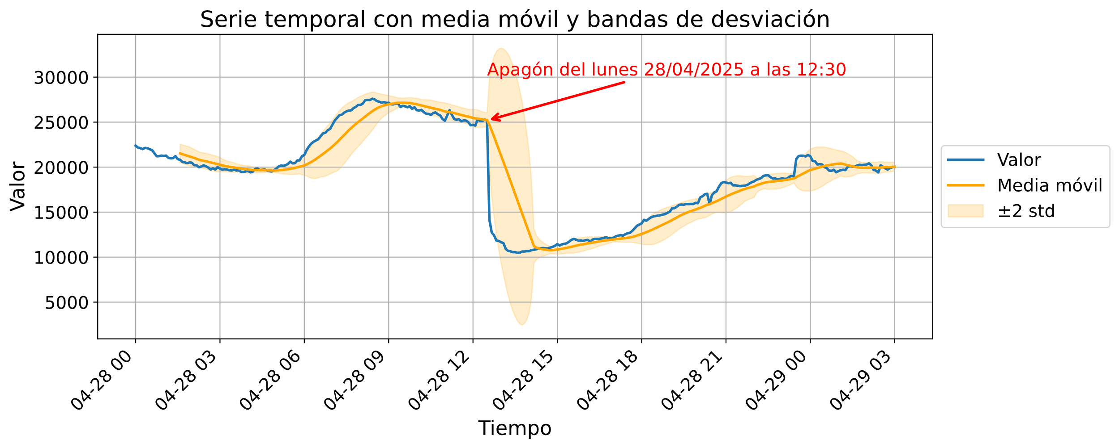
Introducción
Hipótesis
Metodología
Resultados
Discusión
Aplicaciones
Conclusiones
Gráfica de la demanda real de energía eléctrica para el día 28 de abril de 2025 en la Península Ibérica

Slide 9
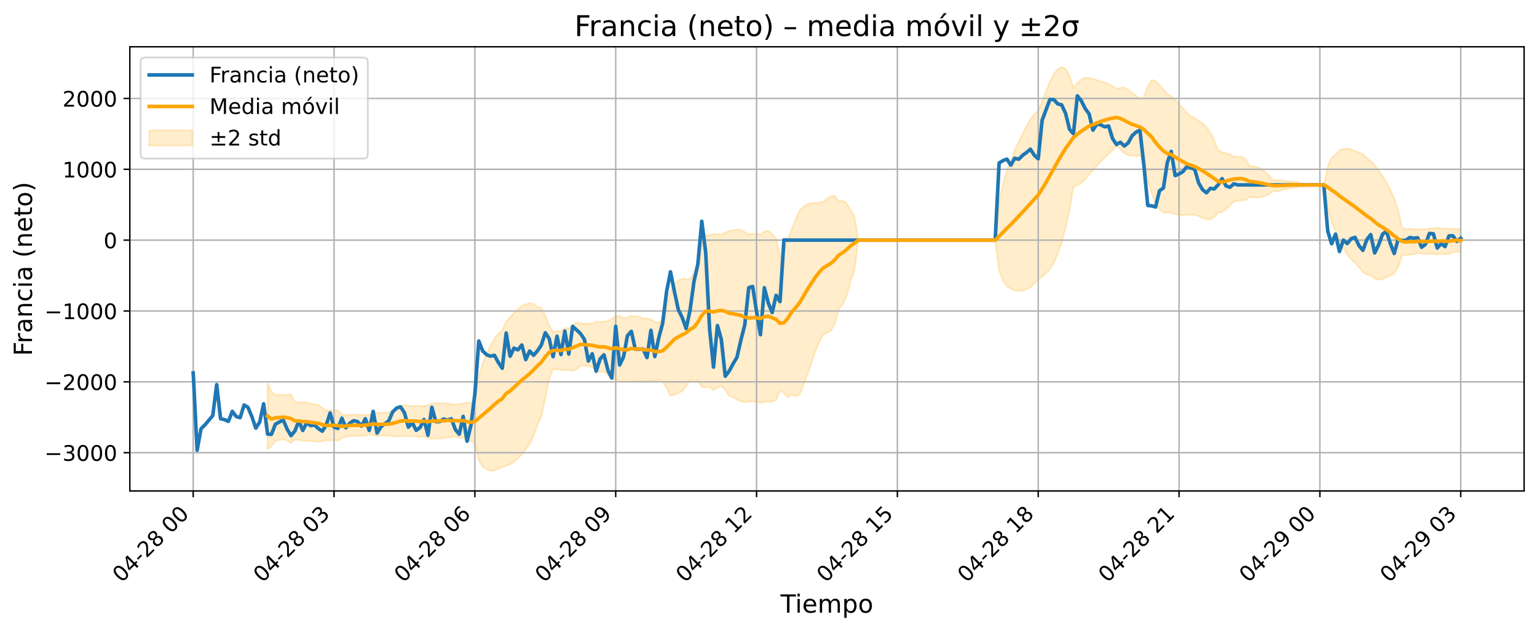
Introducción
Hipótesis
Metodología
Resultados
Discusión
Aplicaciones
Conclusiones
Exportamos energía a Francia
Francia bloquea a España
Importamos hasta estabilizar
Gráfica de exportación e importación (> 0 importación, < 0 exportación) de energía eléctrica entre España y Francia del día 28 de abril de 2025.

Slide 10
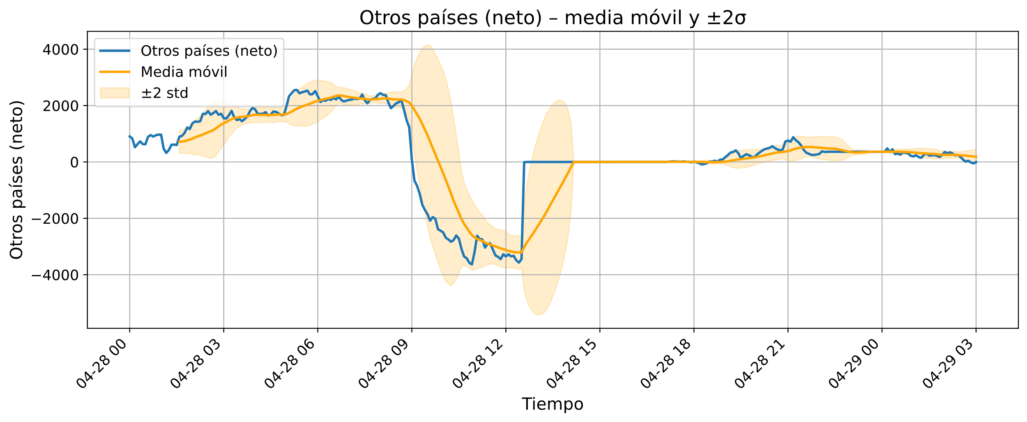
Introducción
Hipótesis
Metodología
Resultados
Discusión
Aplicaciones
Conclusiones
Exportamos energía a Francia
Francia bloquea a España
Importamos hasta estabilizar
Gráfica de exportación e importación (> 0 importación, < 0 exportación) de energía eléctrica entre España y otros países del 28 de abril de 2025.

Slide 11
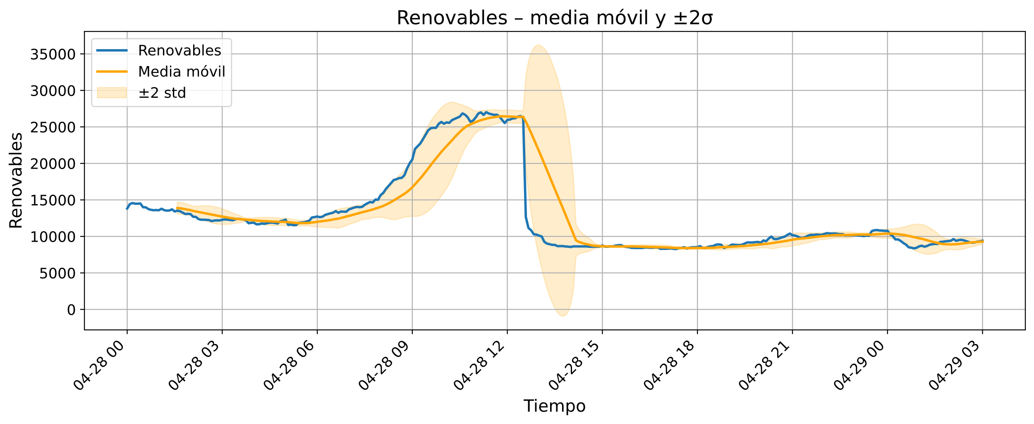
Introducción
Hipótesis
Metodología
Resultados
Discusión
Aplicaciones
Conclusiones
Exportamos energía a Francia
Francia bloquea a España
Importamos hasta estabilizar
Gráfica de generación de electricidad con fuentes renovables en la Península Ibérica el 28 de abril de 2025.
Notes:
ddd

Slide 12
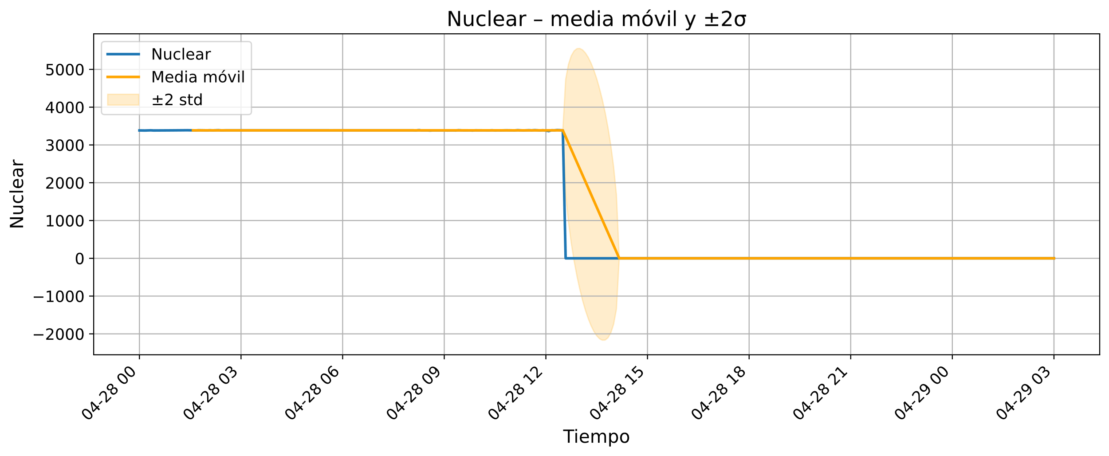
Introducción
Hipótesis
Metodología
Resultados
Discusión
Aplicaciones
Conclusiones
Exportamos energía a Francia
Francia bloquea a España
Importamos hasta estabilizar
Gráfica de generación de electricidad en centrales nucleares de la Península Ibérica el 28 de abril de 2025.

Slide 13
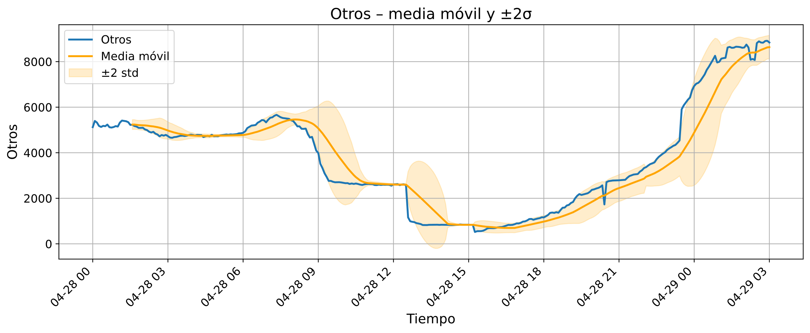
Introducción
Hipótesis
Metodología
Resultados
Discusión
Aplicaciones
Conclusiones
Exportamos energía a Francia
Francia bloquea a España
Importamos hasta estabilizar
Gas
Carbón
Ciclo combinado
Cogeneración y residuos
Gráfica de generación de electricidad con otras fuentes en la Península Ibérica el 28 de abril de 2025. La principal fuente de recuperación fue el Ciclo Combinado, que usa gas y vapor para la generación de energía.

Slide 14
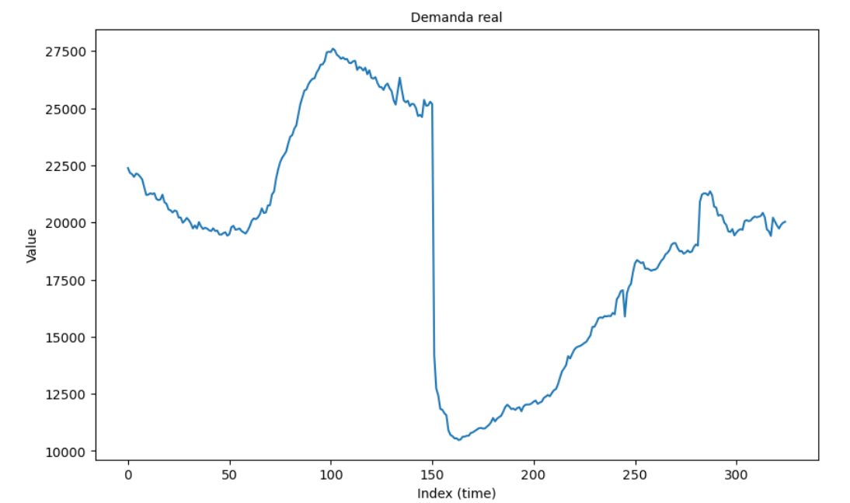
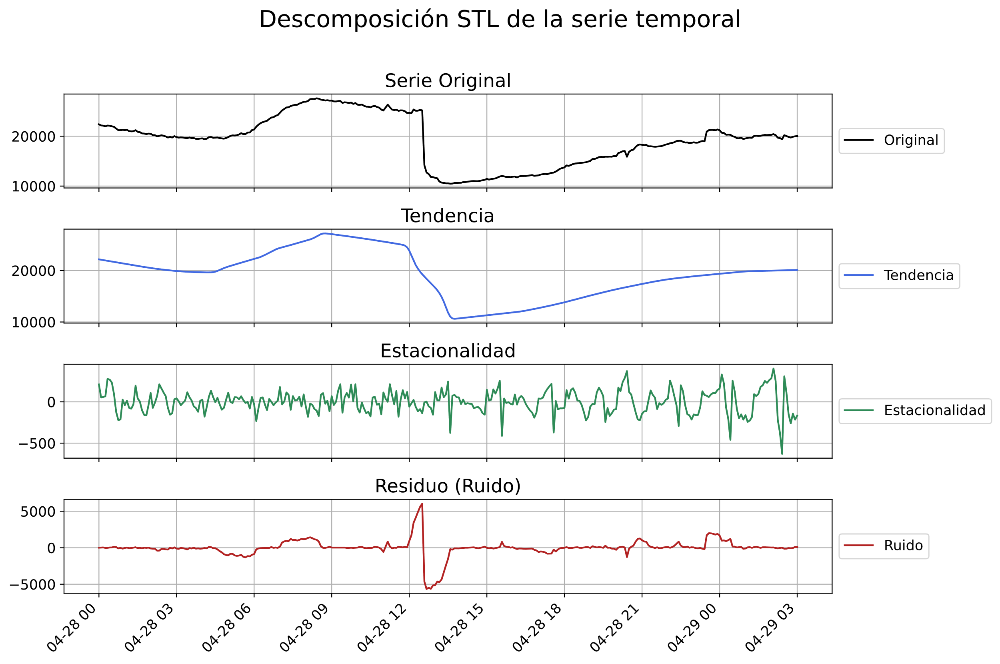
Introducción
Hipótesis
Metodología
Resultados
Discusión
Aplicaciones
Conclusiones

Slide 15
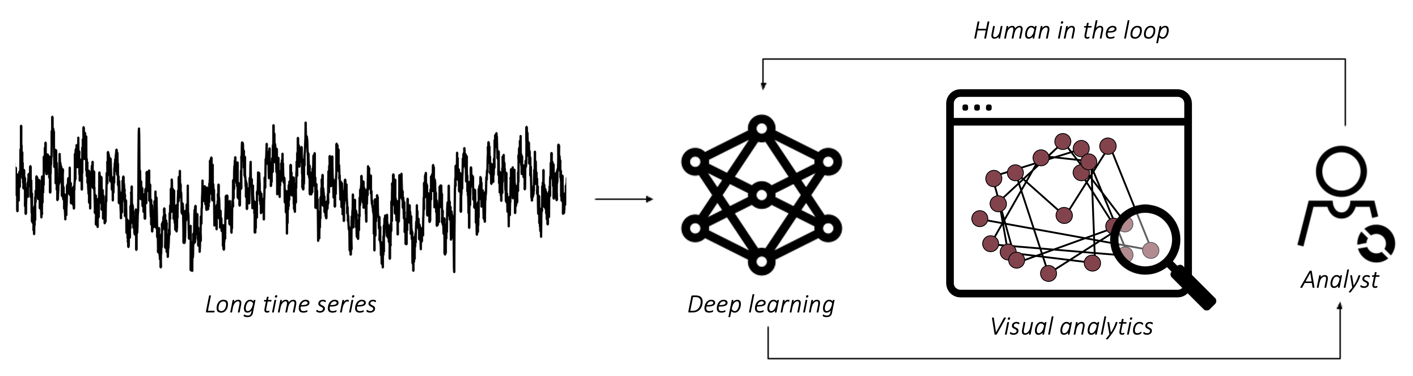
Introducción
Hipótesis
Metodología
Resultados
Discusión
Aplicaciones
Conclusiones
We want information:
Patterns?
Anomalies?
Novelets?
Trends?

Slide 16
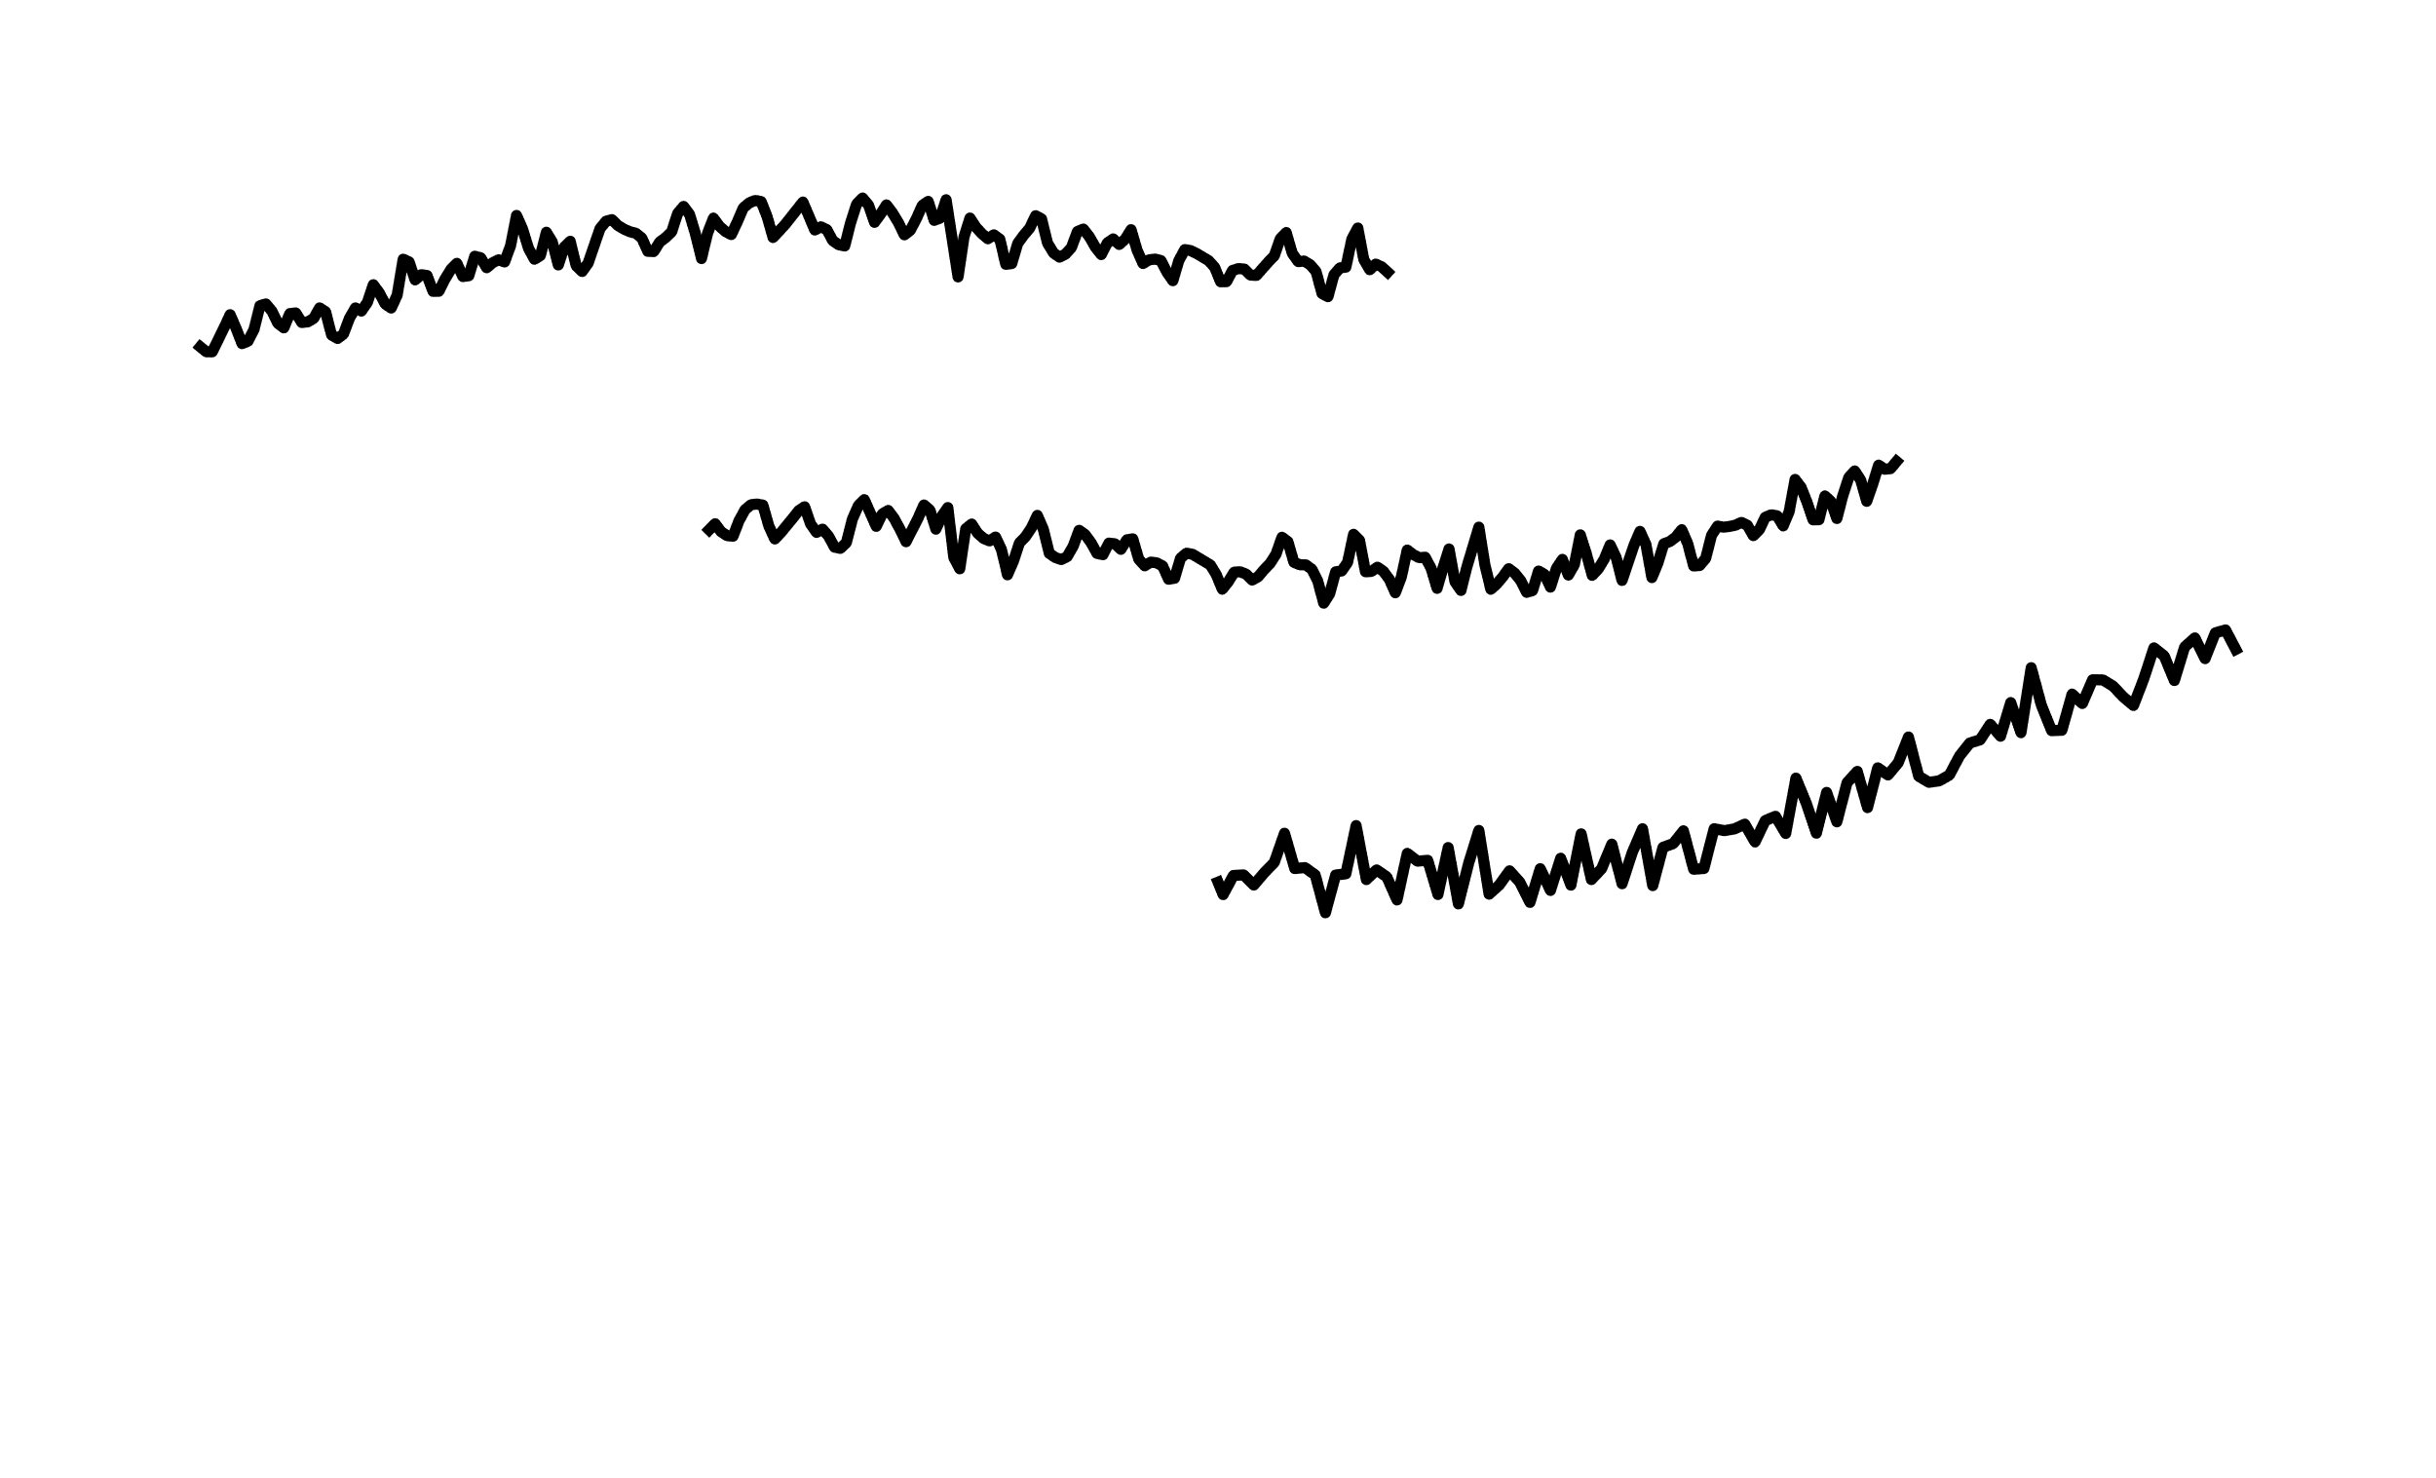
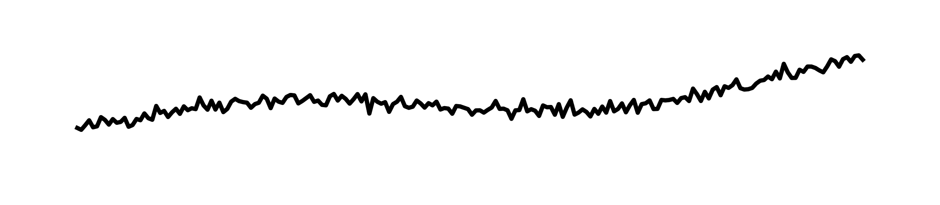
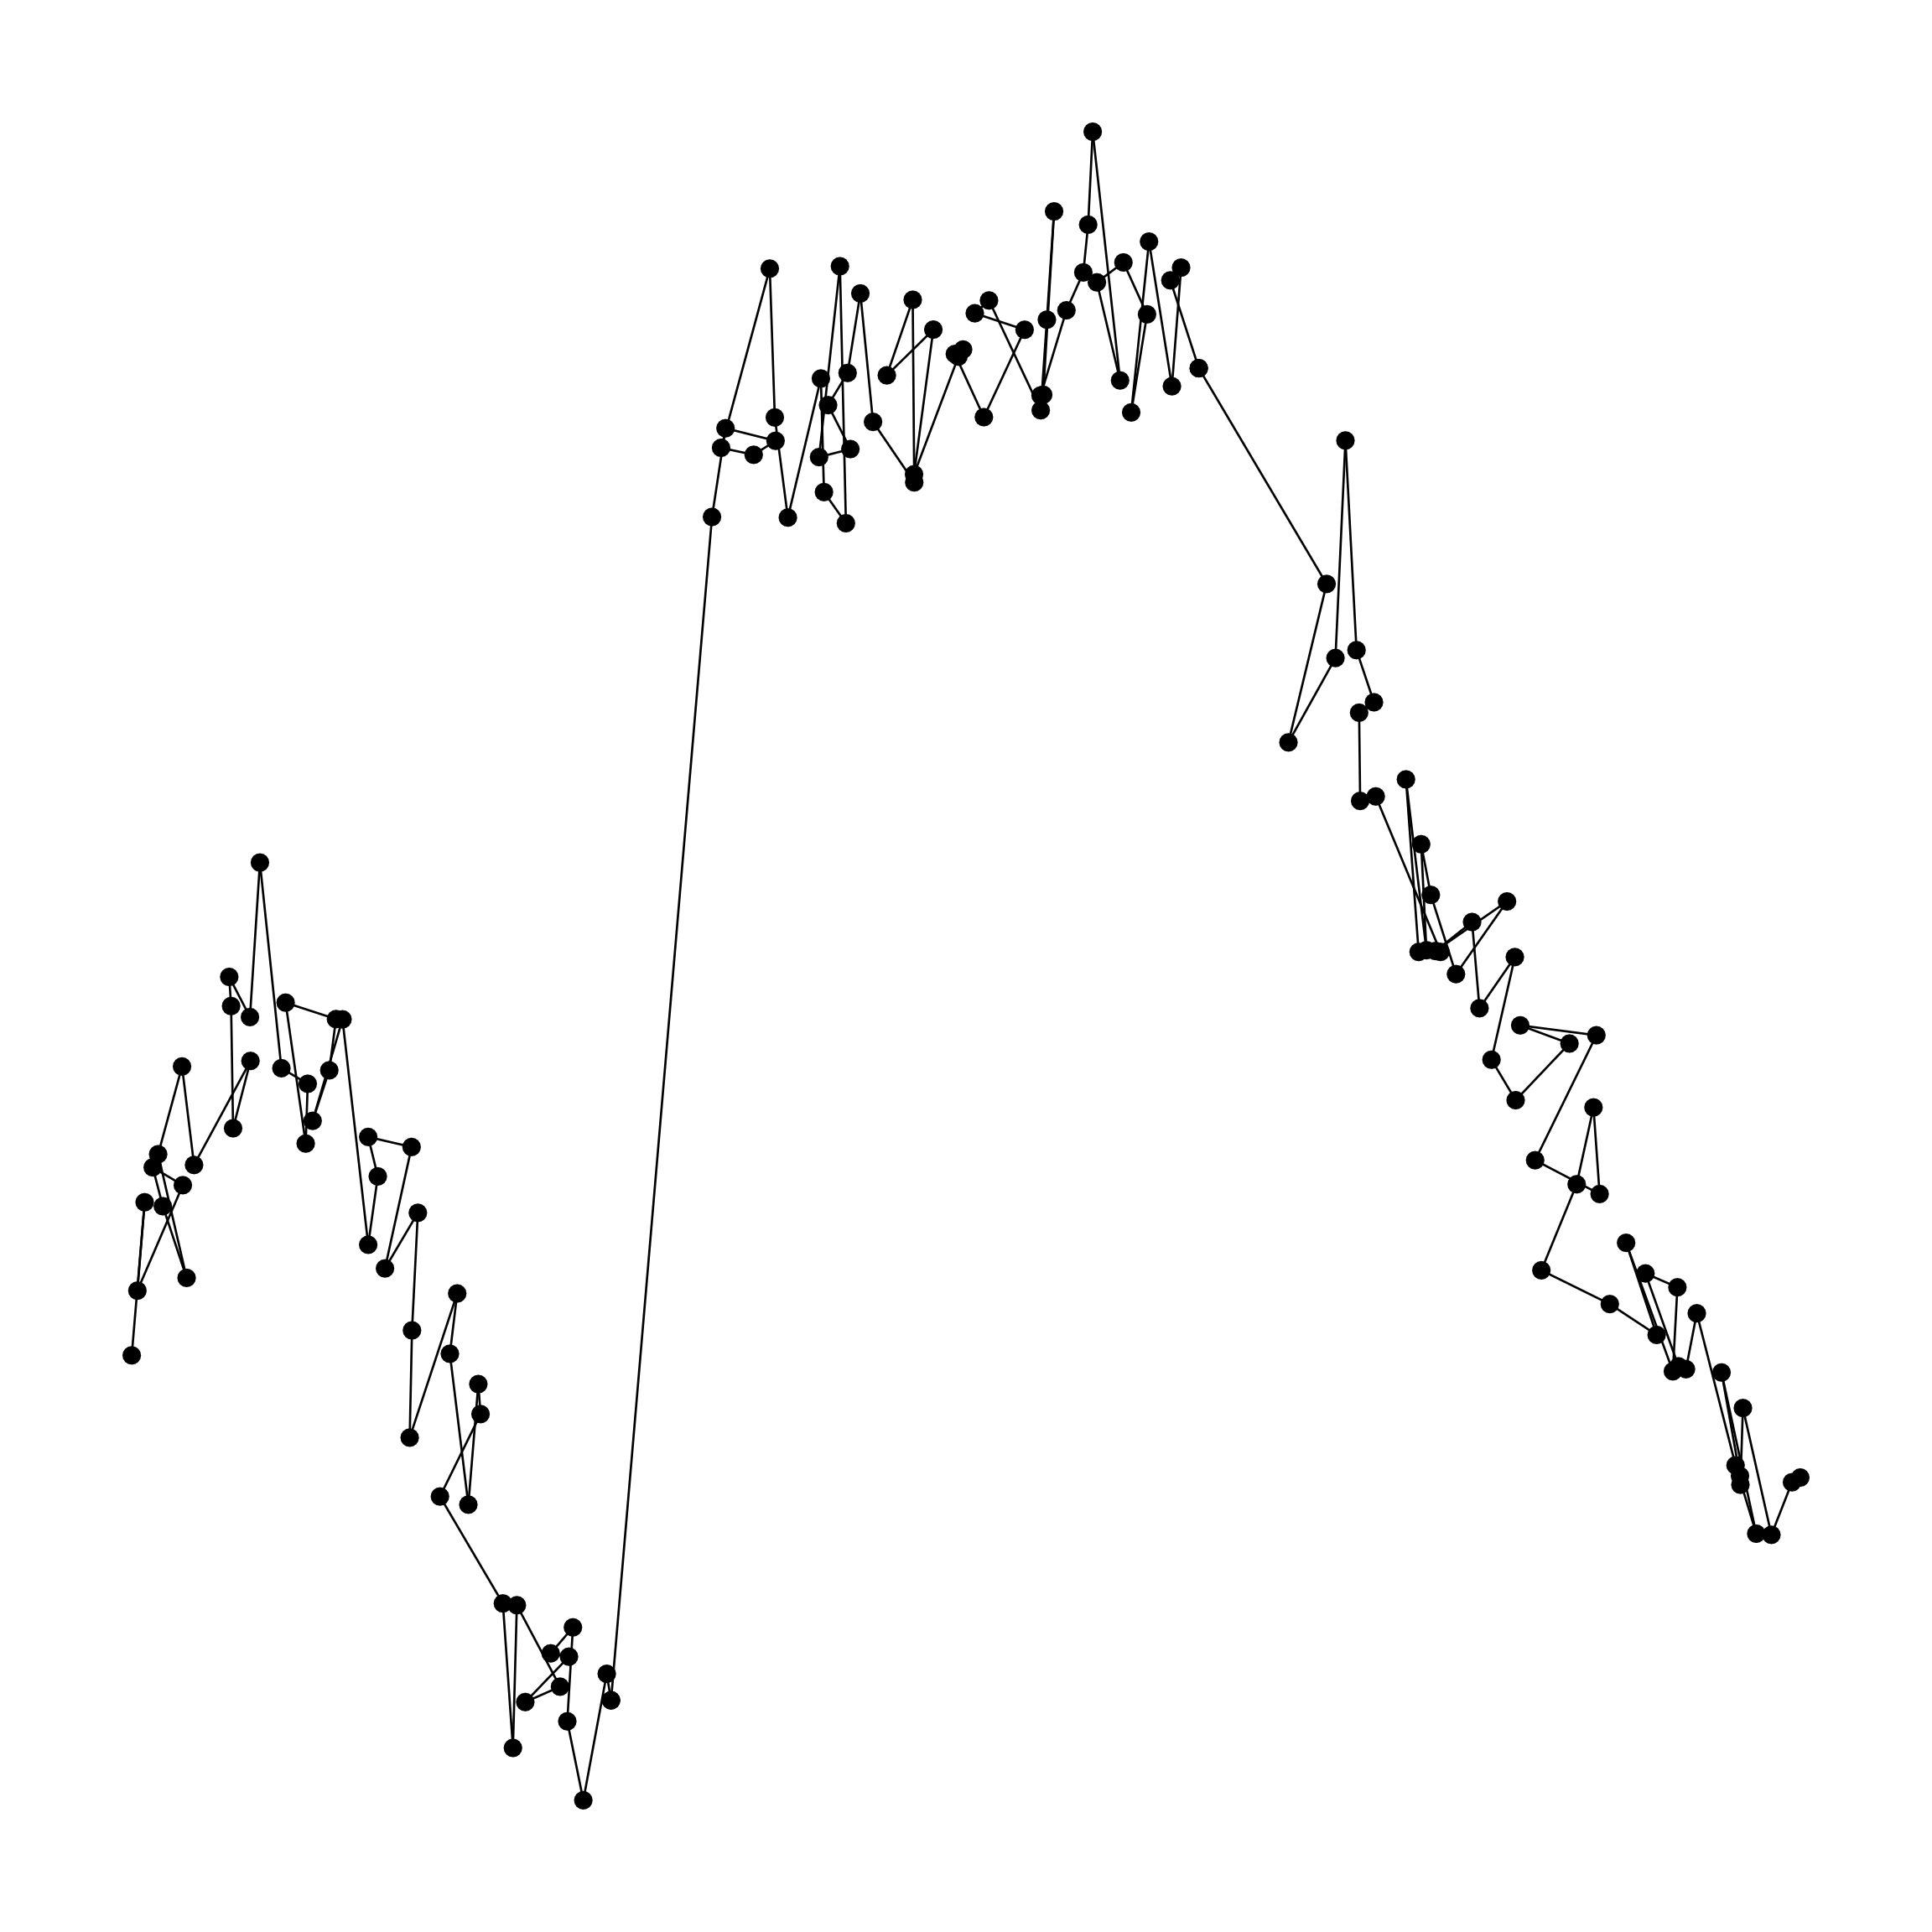

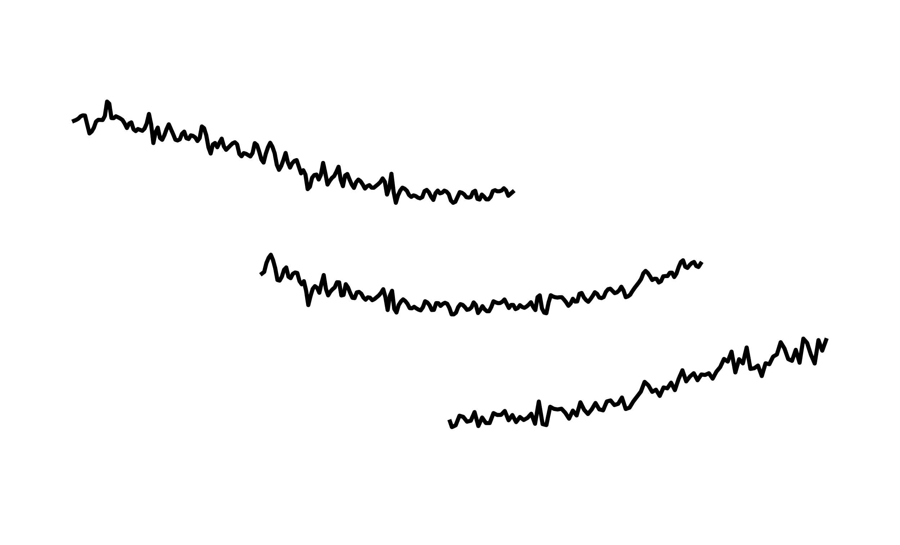
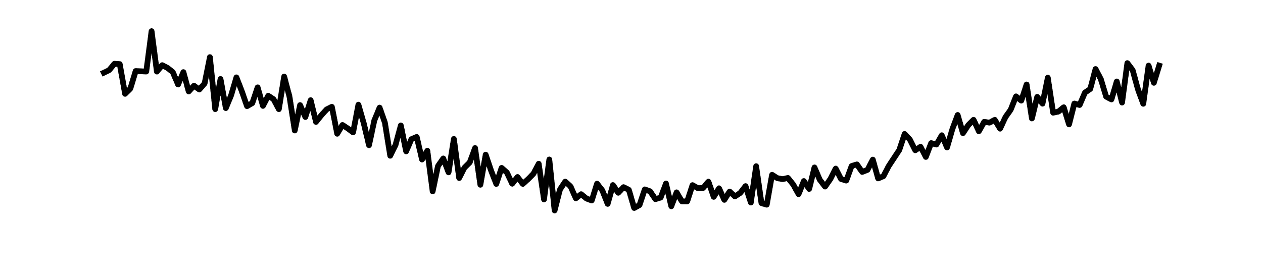
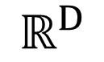
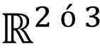
Análisis visual basado en DL (DVA)
Introducción
Hipótesis
Metodología
Resultados
Discusión
Aplicaciones
Conclusiones
DL
Proyección
(UMAP, t- SNE)
…
$$ℝ^{D}$$
Modelo DL
Datos originales
Ventanas deslizantes
Vectores D dimensiones
$$ℝ^{2 ó 3}$$

Slide 17
DVA tools
Introducción
Hipótesis
Metodología
Resultados
Discusión
Aplicaciones
Conclusiones
DL

Slide 18
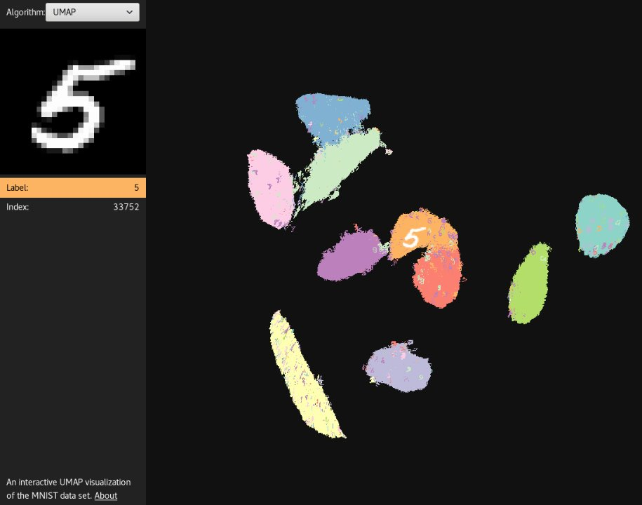
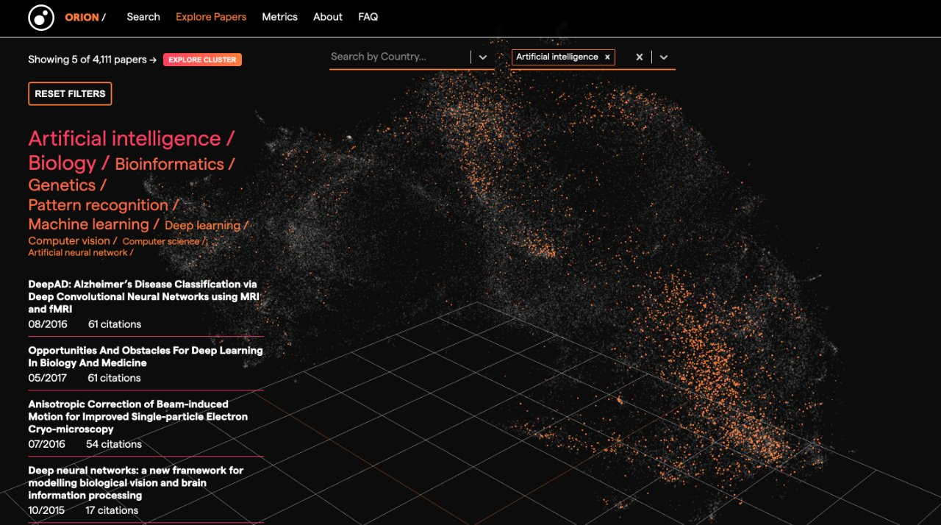
DVA tools - UMAP
Introducción
Hipótesis
Metodología
Resultados
Discusión
Aplicaciones
Conclusiones
DL
Ejemplos de aplicaciones visuales que utilizan el espacio latente para clasificar información. A la izquierda, imágenes de números. A la derecha, artículos académicos.
MNIST digits UMAP’s embeddings
Orion Search

Slide 19
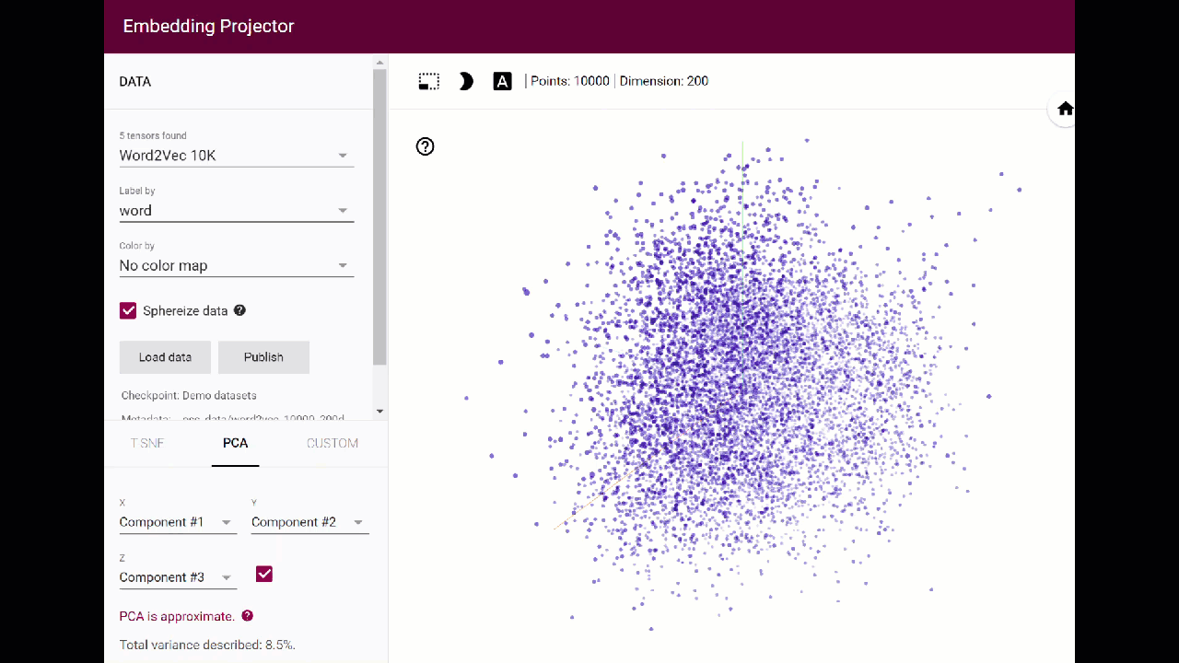
DVA tools - TensorFlow
Introducción
Hipótesis
Metodología
Resultados
Discusión
Aplicaciones
Conclusiones
DL
Ejemplo de aplicación visual que toma un espacio latente y lo muestra proyectado de manera interactiva.
TensorFlow: embedding projector

Slide 20
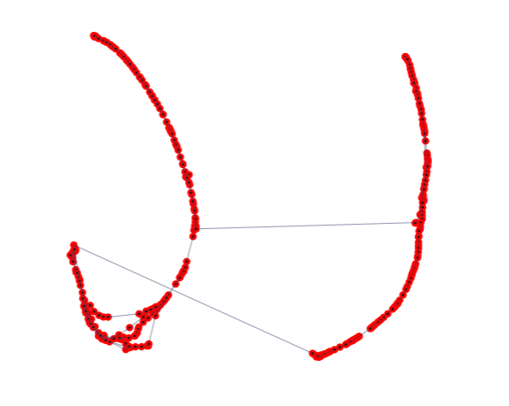


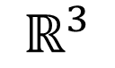
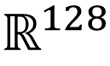
DVA - DeepVATS​ (entorno de experimentación)
Introducción
Hipótesis
Metodología
Resultados
Discusión
Aplicaciones
Conclusiones
DL
DL
DL
Main tasks
Load data
Train Neural Networks (MVP) to get meaningful data representation (embeddings)
Project the embeddings into 2D ( UMAP, TSNE, PCA )
Provide interactive plots to explore different perspectives of the projected embeddings
MVP
$$ℝ^{128}$$
$$ℝ^{3}$$
PCA
UMAP

Slide 21
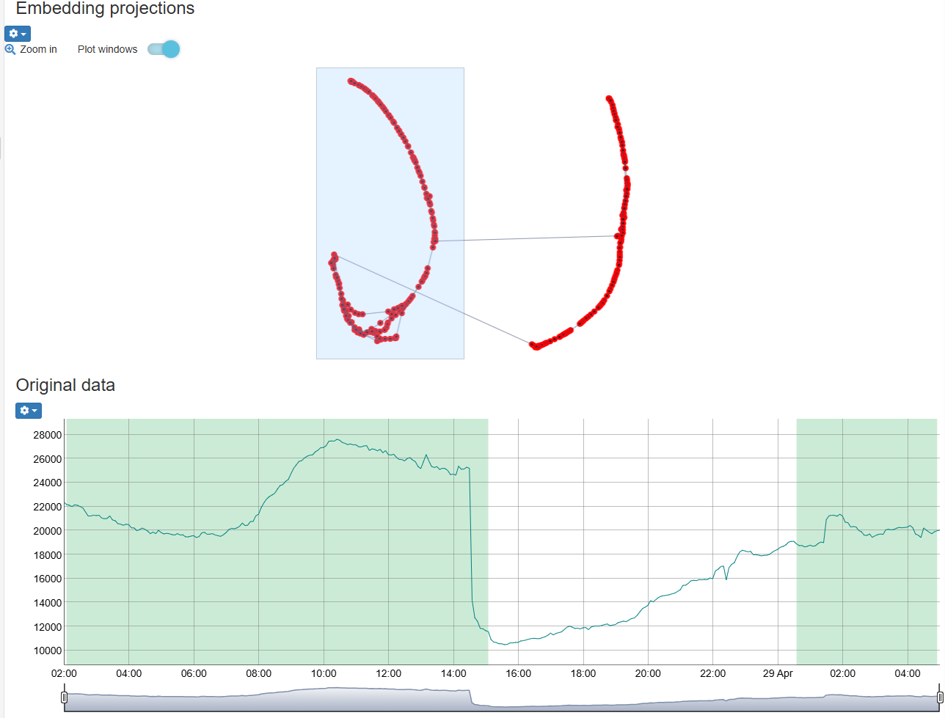
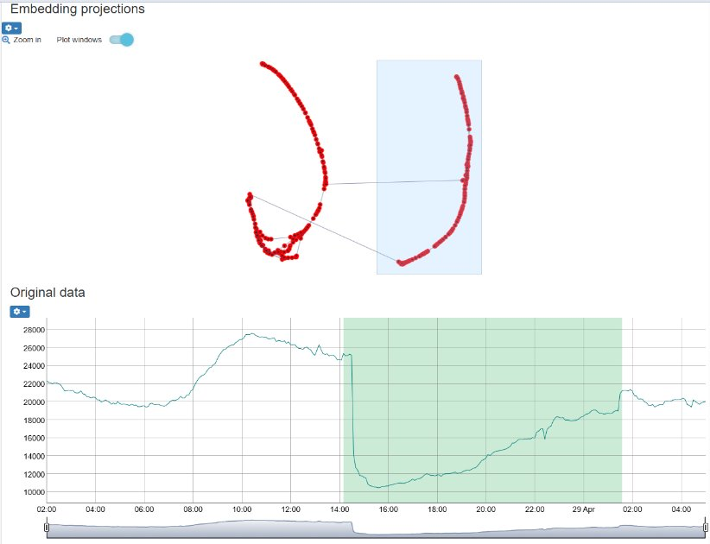
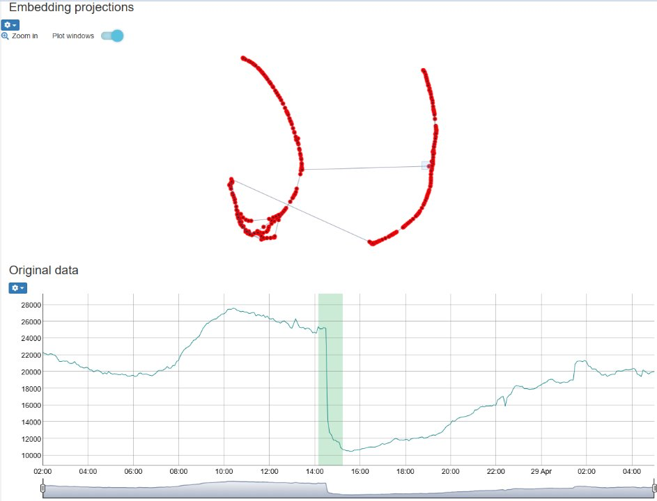
Introducción
Hipótesis
Metodología
Resultados
Discusión
Aplicaciones
Conclusiones
Modelo: MTSAE | tamaño ventana: 14 | stride: 1
DL
DL
DL
Análisis de la demanda real de energía eléctrica para el día 28 de abril de 2025 en la Península Ibérica

Slide 22
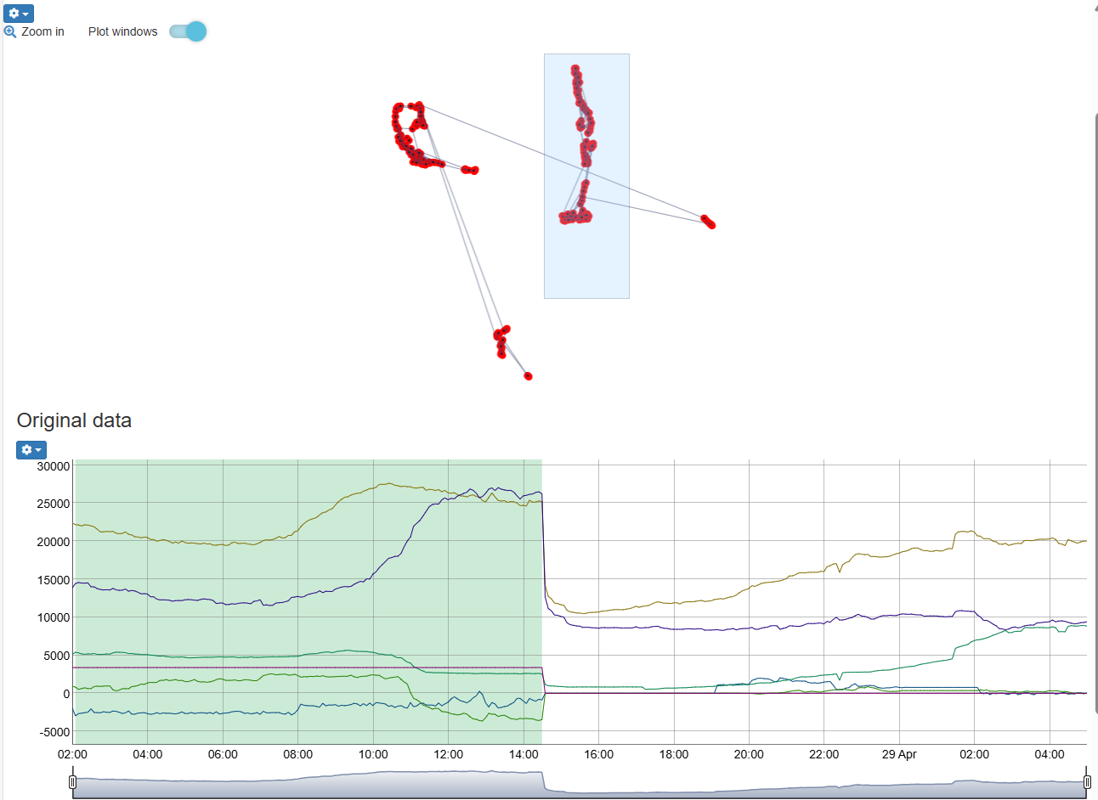
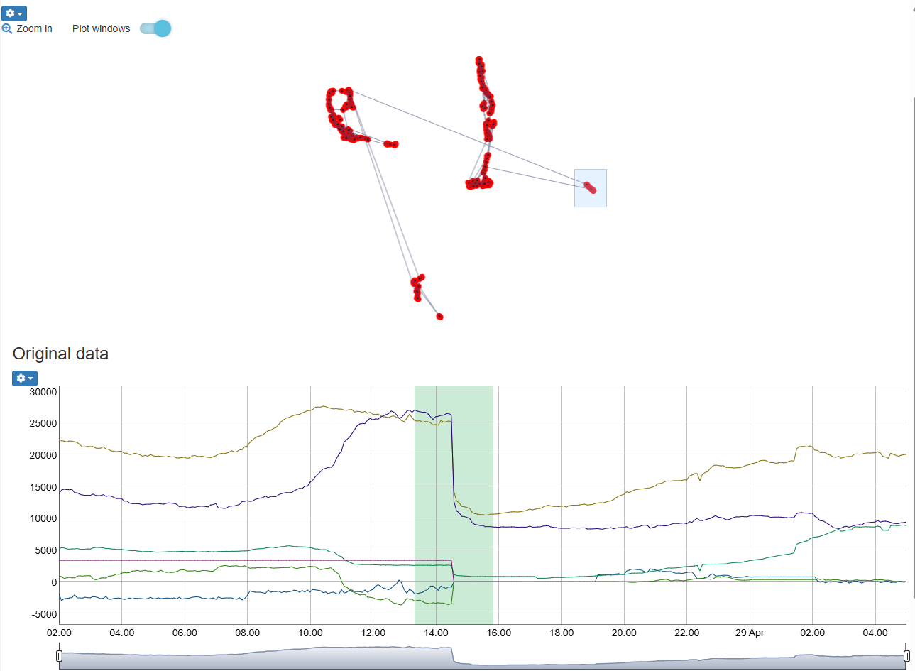
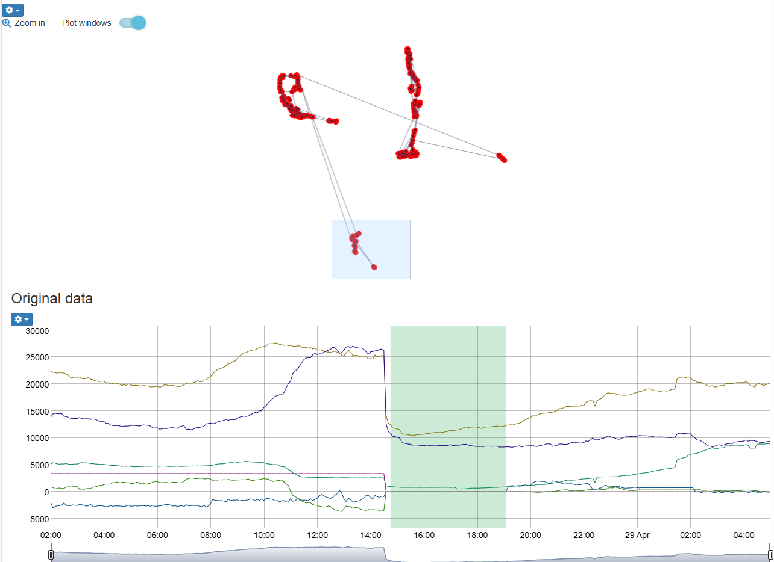
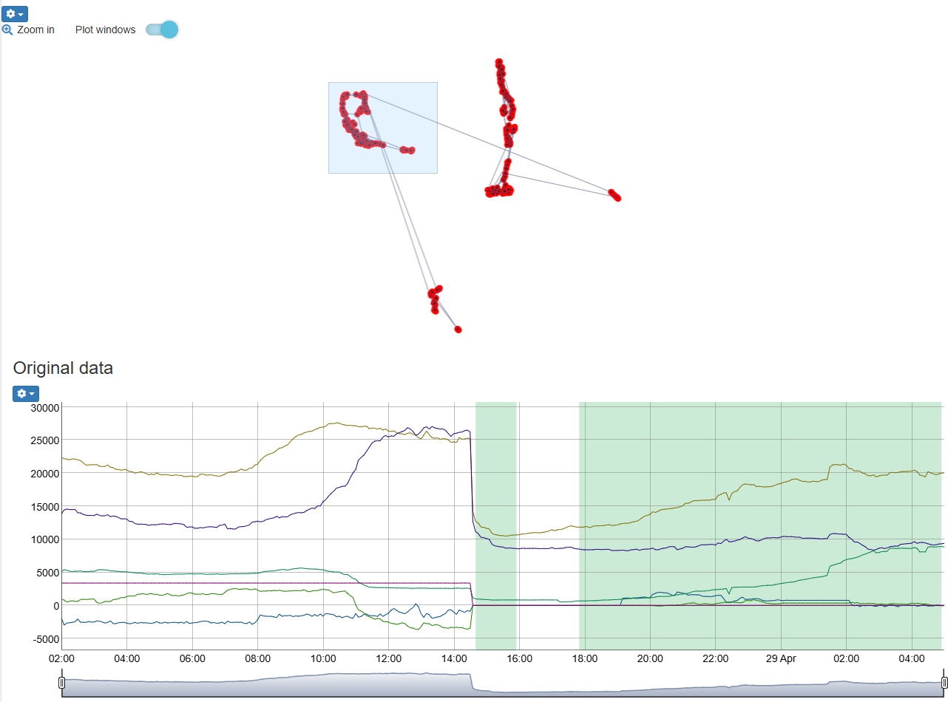
Introducción
Hipótesis
Metodología
Resultados
Discusión
Aplicaciones
Conclusiones
DL
DL
DL
Análisis de la demanda real y distintas fuentes de generación de energía eléctrica para el día 28 de abril de 2025 en la Península Ibérica

Slide 23
Análisis visual basado en DM
Introducción
Hipótesis
Metodología
Resultados
Discusión
Aplicaciones
Conclusiones
DM
Matrix Profile
MPlot
Pseudo-MPlot

Slide 24
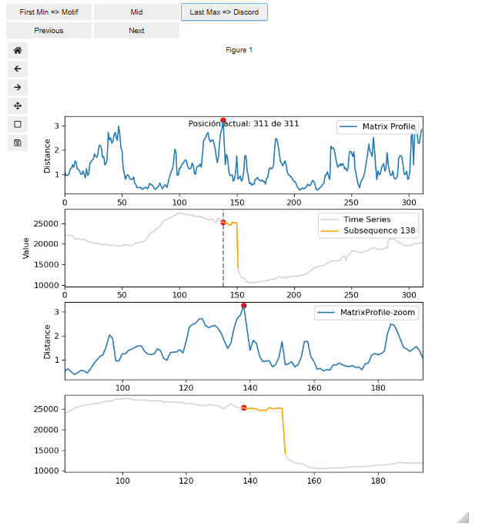
Matrix Profile
Introducción
Hipótesis
Metodología
Resultados
Discusión
Aplicaciones
Conclusiones
DM
Vector de mínimos de distancias entre subsecuencias de tamaño 14
Análisis visual de la serie temporal de demanda real de energía en la Península Ibérica el 28 de abril de 2024

Slide 25
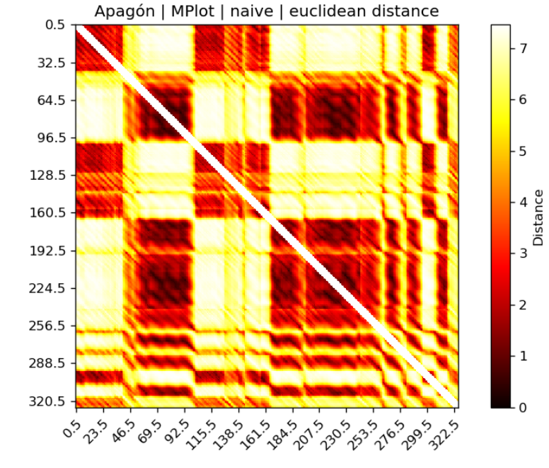
MPlot
Introducción
Hipótesis
Metodología
Resultados
Discusión
Aplicaciones
Conclusiones
DM
Matriz de distancias entre subsecuencias de tamaño 14
Análisis visual de la serie temporal de demanda real de energía en la Península Ibérica el 28 de abril de 2024
Difícil de detectar la anomalía, aunque está ahí

Slide 26
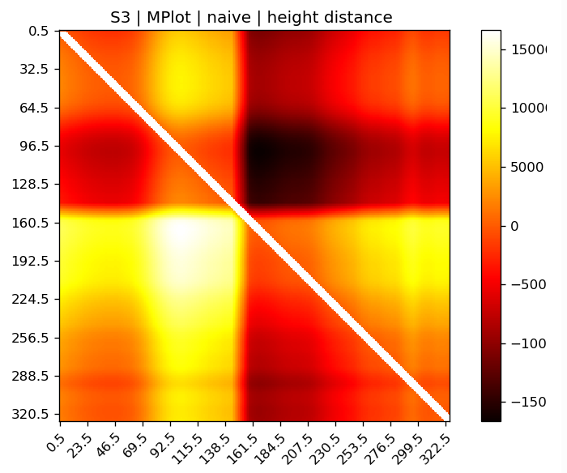
Pseudo-MPlot
Introducción
Hipótesis
Metodología
Resultados
Discusión
Aplicaciones
Conclusiones
DM
Matriz de pseudo-distancias entre subsecuencias de tamaño 14
Análisis visual de la serie temporal de demanda real de energía en la Península Ibérica el 28 de abril de 2024
Se observa claramente el cambio de tendencia (cruz)

Slide 27
Contenido
Introducción
Hipótesis
Herramientas y metodología
Resultados experimentales
Discusión crítica
Aplicaciones practicas
Conclusiones y trabajo futuro

Slide 28
Hipótesis
Introducción
Hipótesis
Metodología
Resultados
Discusión
Aplicaciones
Conclusiones
DM
DL
Hipótesis global
Las limitaciones del análisis visual interactivo de series temporales se pueden mitigar mediante la integración de herramientas de los campos de DL y DM, mejorando la interpretabilidad, interactividad y los gráficos asociados

Slide 29
Hipótesis 1 y 2
Introducción
Hipótesis
Metodología
Resultados
Discusión
Aplicaciones
Conclusiones
DM
DL
Hipótesis global
Las limitaciones del análisis visual interactivo de series temporales se pueden mitigar mediante la integración de herramientas de los campos de DL y DM, mejorando la interpretabilidad, interactividad y los gráficos asociados
Hipótesis I
Hipótesis II
DM
¿Ayuda DM a mejorar la interpretabilidad y eficiencia de las DVA?
¿Ayudan los modelos fundacionales a mejorar la interpretabilidad de los DVA?
DL

Slide 30
Contenido
Introducción
Hipótesis
Herramientas y metodología
Resultados experimentales
Discusión crítica
Aplicaciones practicas
Conclusiones y trabajo futuro

Slide 31
Herramientas y metodología
Introducción
Hipótesis
Metodología
Resultados
Discusión
Aplicaciones
Conclusiones
Entorno de pruebas
Hipótesis y preguntas de investigación

Slide 32




Entorno de pruebas: DeepVATS
Introducción
Hipótesis
Metodología
Resultados
Discusión
Aplicaciones
Conclusiones
DL module
DeepVATS
Storage module
G O A L
Visual and interactive analysis of the embeddings
to detect
Anomalies
Patterns
for making informed decisions
Visual Analytics module

Slide 33
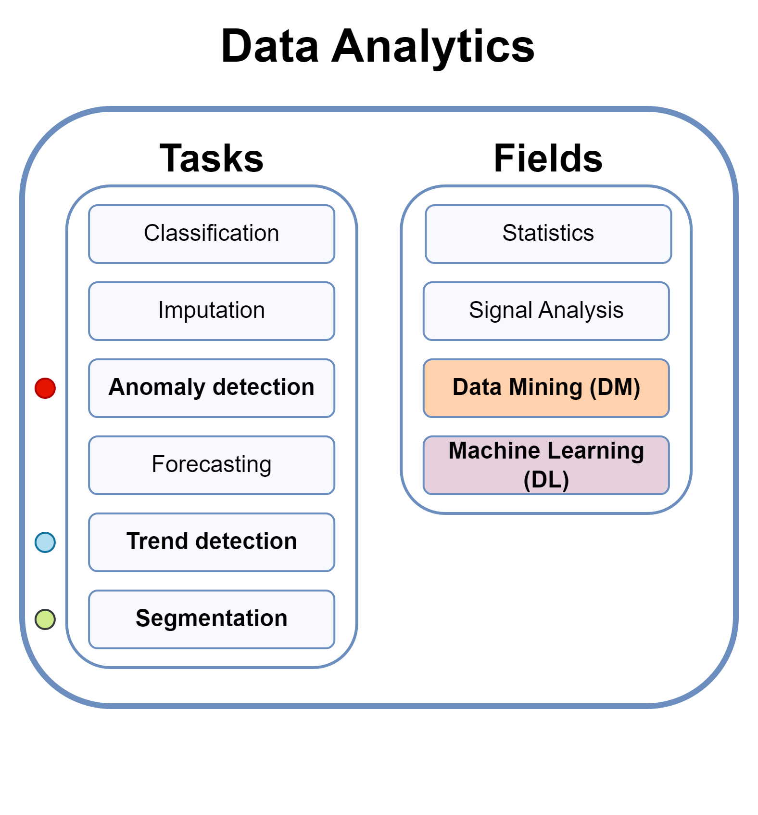
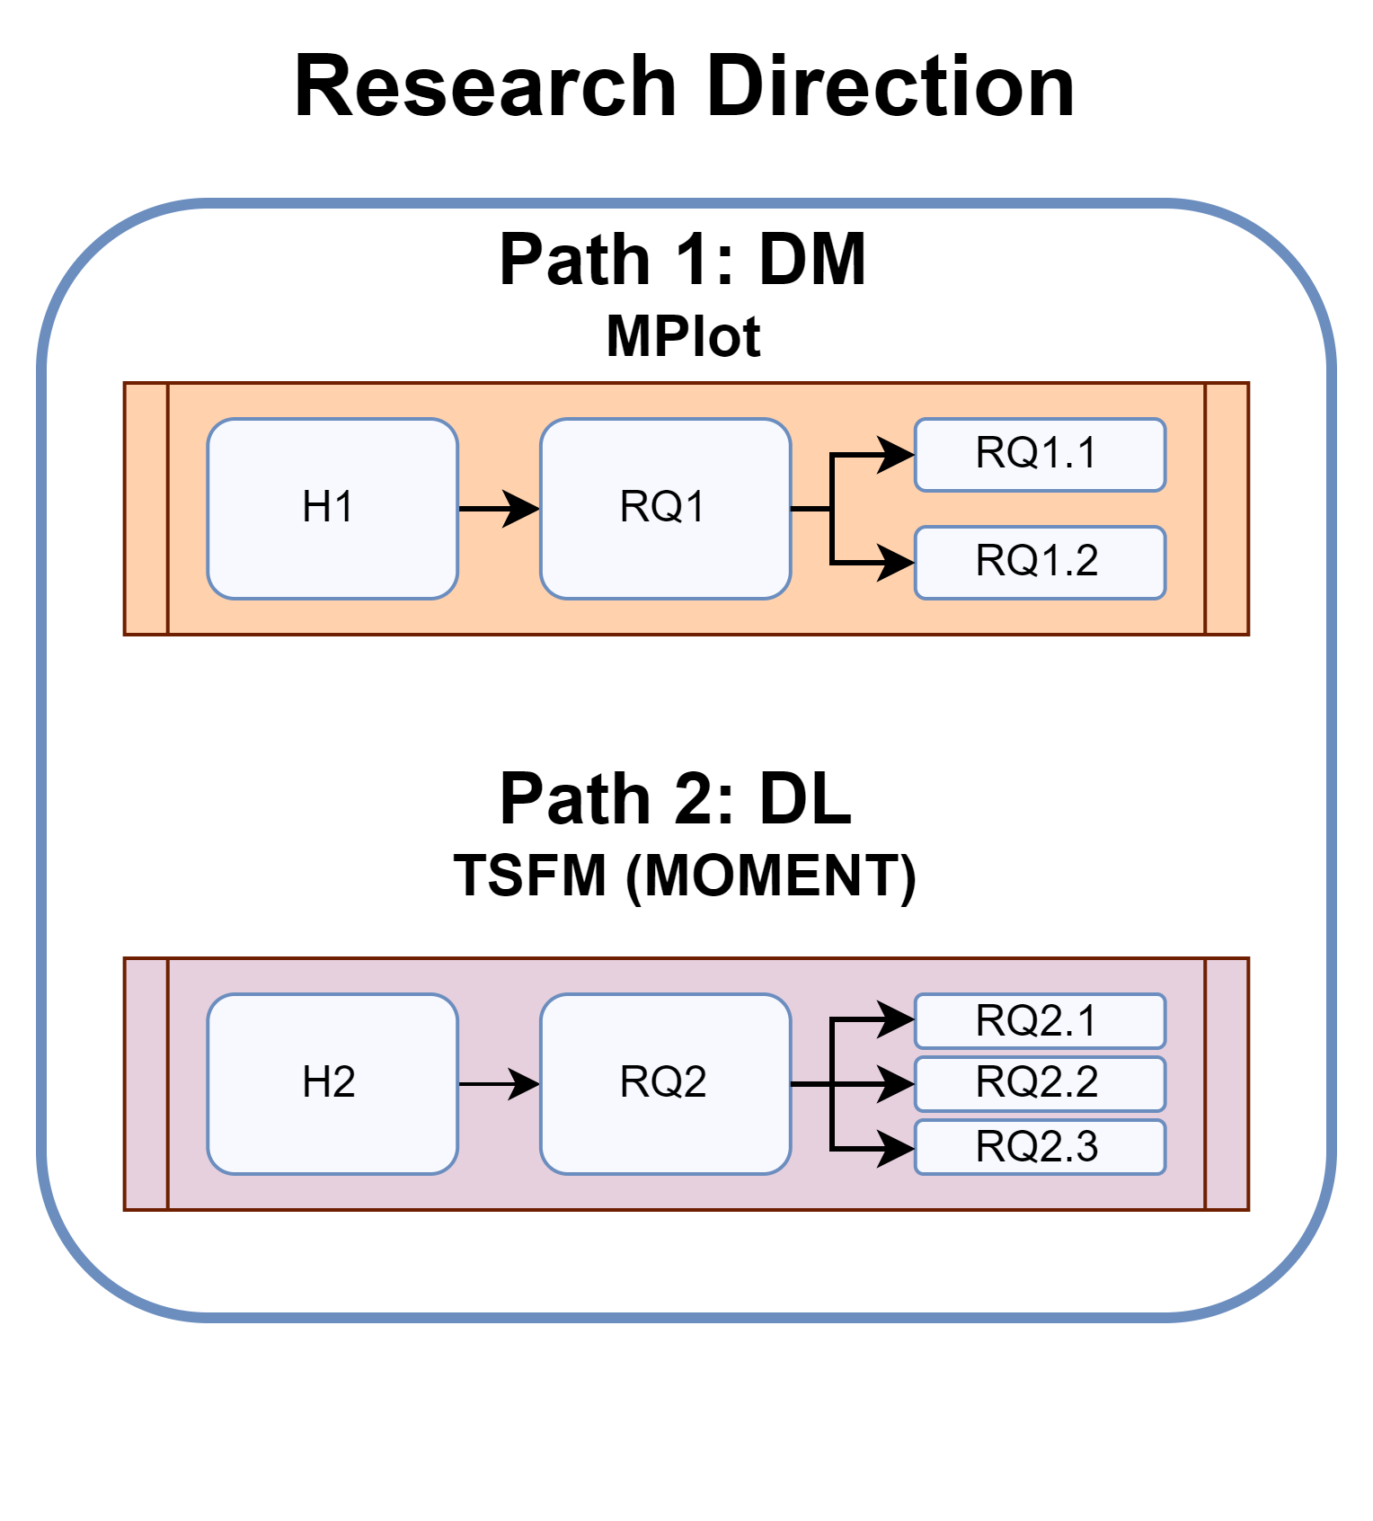
Metodología
Conclusiones
Aplicaciones
Discusión
Resultados
Metodología
Introducción
Hipótesis
DM
DL

Slide 34
Desarrollo de las hipótesis
Introducción
Hipótesis
Metodología
Resultados
Discusión
Aplicaciones
Conclusiones
DM
DL
Hipótesis global
Las limitaciones del análisis visual interactivo de series temporales se pueden mitigar mediante la integración de herramientas de los campos de DL y DM, mejorando la interpretabilidad, interactividad y los gráficos asociados
Hipótesis 1
Hipótesis 2
DM
La adición de técnicas de DM en herramientas interactivas de análisis visual de series temporales basados en DL ayuda a obtener gráficos más interpretables y rápidos
La inclusion de los modelos fundacionales para series temporales en herramientas interactivas de análisis visual basadas en DL ayuda a tener gráficos más rápidos e interpretables

Slide 35
Preguntas de investigación
Introducción
Hipótesis
Metodología
Resultados
Discusión
Aplicaciones
Conclusiones
Hipótesis 1
RQ 1
DM
La adición de técnicas de DM en herramientas interactivas de análisis visual de series temporales basados en DL ayuda a obtener gráficos más interpretables y rápidos
¿Pueden los MPlot ayudar en el desarrollo de herramientas de análisis visual basadas en aprendizaje profundo más eficientes e interpretables?

Slide 36
Preguntas de investigación
Introducción
Hipótesis
Metodología
Resultados
Discusión
Aplicaciones
Conclusiones
DM
RQ.1
¿Pueden los MPlot ayudar en el desarrollo de herramientas de análisis visual basadas en aprendizaje profundo más eficientes e interpretables?
RQ1.1
RQ1.2
¿Son los MPlot suficientemente eficientes en su versión reducida a 10K puntos de la serie temporal? Esto es, ¿mejoran la eficiencia del modelo central de DeepVATS (MTSAE)
¿Son los MPlot fáciles de interpretar? Concretamente, ¿superan las capacidades de DeepVATS en la representación de comportamientos de series temporales?

Slide 37
Preguntas de investigación
Introducción
Hipótesis
Metodología
Resultados
Discusión
Aplicaciones
Conclusiones
Hipótesis global
Las limitaciones del análisis visual interactivo de series temporales se pueden mitigar mediante la integración de herramientas de los campos de DL y DM, mejorando la interpretabilidad, interactividad y los gráficos asociados
Hipótesis 1
Hipótesis 2
La adición de técnicas de DM en herramientas interactivas de análisis visual de series temporales basados en DL ayuda a obtener gráficos más interpretables y rápidos
La inclusion de los modelos fundacionales para series temporales en herramientas interactivas de análisis visual basadas en DL ayuda a tener gráficos más rápidos e interpretables
DL

Slide 38
Preguntas de investigación
Introducción
Hipótesis
Metodología
Resultados
Discusión
Aplicaciones
Conclusiones
Hipótesis 2
RQ 2
La inclusion de los modelos fundacionales para series temporales en herramientas interactivas de análisis visual basadas en DL ayuda a tener gráficos más rápidos e interpretables
¿Pueden los modelos fundacionales para series temporales mejorar el desarrollo de herramientas para el análisis visual de series temporales basadas en aprendizaje profundo?
DL

Slide 39
Hipótesis 1 y 2
Introducción
Hipótesis
Metodología
Resultados
Discusión
Aplicaciones
Conclusiones
RQ2.1
¿Son interpretables?
¿Son interpretables los modelos fundacionales?
RQ2.2
¿Mejoras cuantitativas suponen mejoras en la interpretabilidad?
RQ2.3
RQ2 (DL)
DL
¿Cuánto ajuste fino es necesario para conseguir una mejorar real en la interpretabilidad?

Slide 40
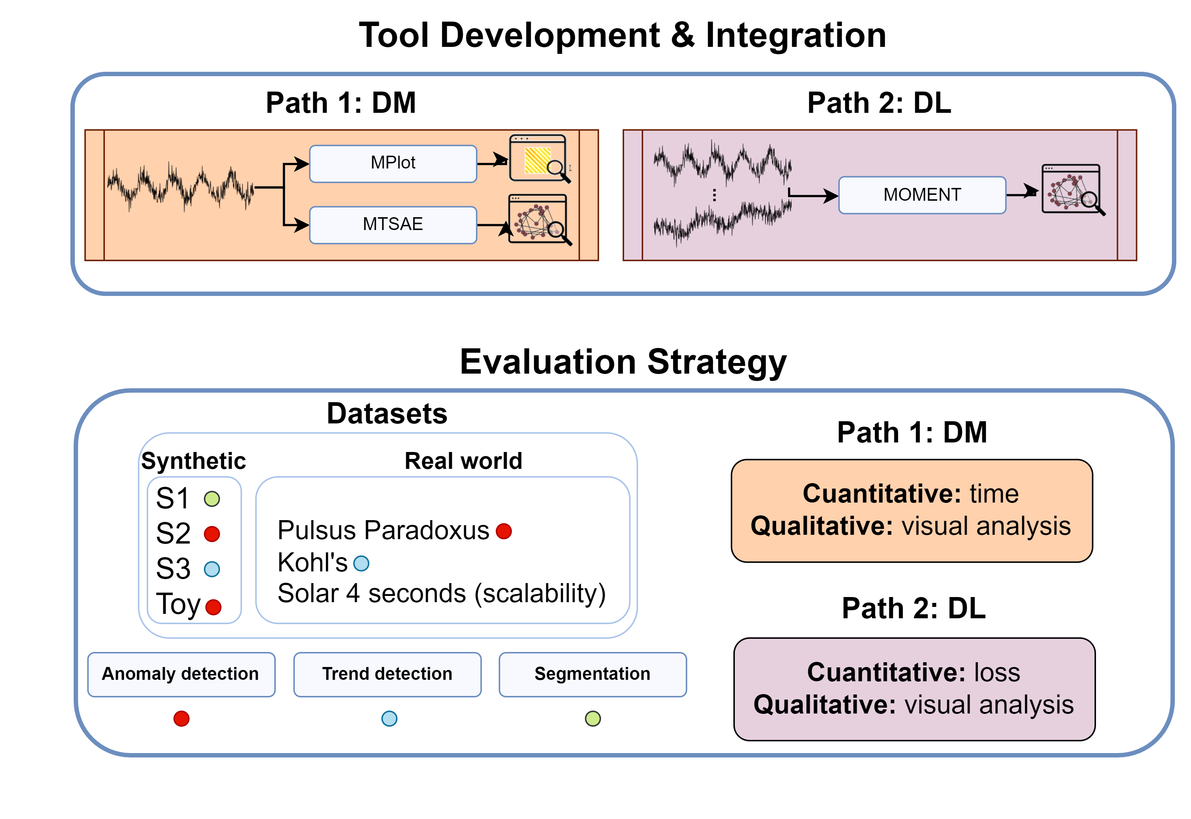
Integración en la herramienta
Introducción
Hipótesis
Metodología
Resultados
Discusión
Aplicaciones
Conclusiones

Slide 41
Contenido
Introducción
Hipótesis
Herramientas y metodología
Resultados experimentales
Discusión crítica
Aplicaciones practicas
Conclusiones y trabajo futuro

Slide 42
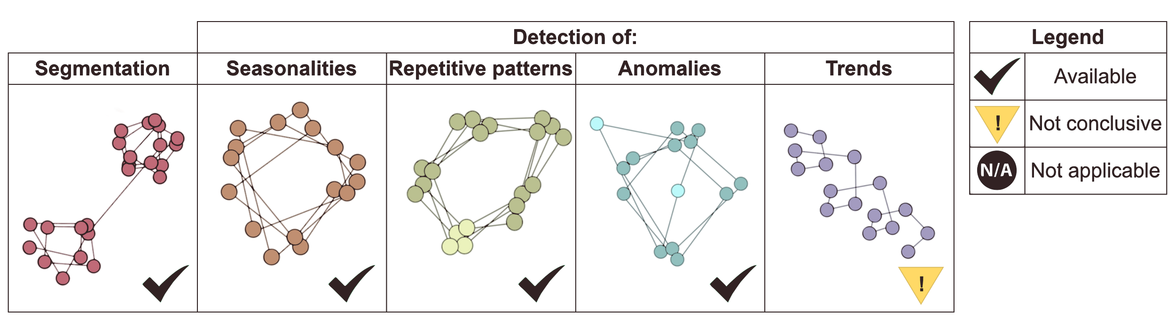
Resultados experimentales
Introducción
Hipótesis
Metodología
Resultados
Discusión
Aplicaciones
Conclusiones

Slide 43
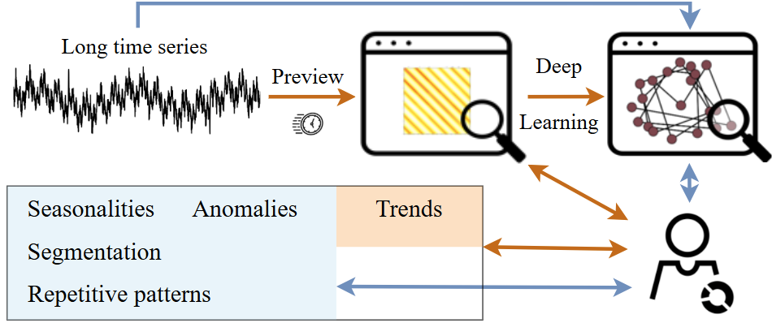
Resultados experimentales MPlot
Introducción
Hipótesis
Metodología
Resultados
Discusión
Aplicaciones
Conclusiones
DM

Slide 44
Resultados experimentales MPlot
Introducción
Hipótesis
Metodología
Resultados
Discusión
Aplicaciones
Conclusiones
DM
Time series
Execution times
Frequency (s) | # Elements | DeepVATS | DeepVATS + MPlot (Full) | DeepVATS + MPlot (10K)
4 | 7,397,222 | 144,850.00 | OOM Memory error | 6.93
20 | 1,479,445 | 29,075.00 | OOM Memory error | 7.08
60 | 493,149 | 9,600.00 | OOM Memory error | 4.98
300 (5m) | 98,630 | 1,885.71 | 546.06 | 7.42
600 (10m) | 49,315 | 900.00 | 46.34 | 7.30

Slide 45
Resultados experimentales MPlot
Introducción
Hipótesis
Metodología
Resultados
Discusión
Aplicaciones
Conclusiones
DM
Herramienta de análisis previo
Al añadir pseudo-distancia, se consiguen detectar tendencias
Apagón
Cambio brusco alza -> baja en la demanda eléctrica

Slide 46
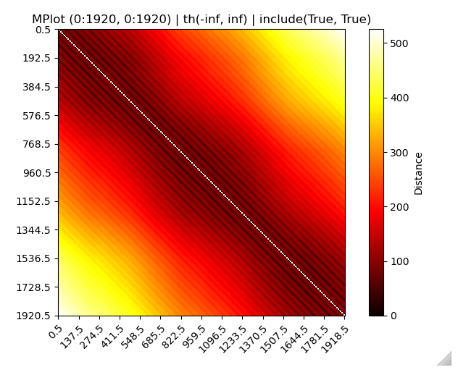
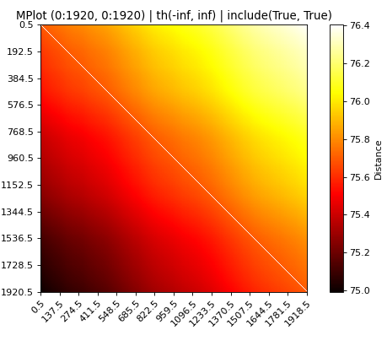
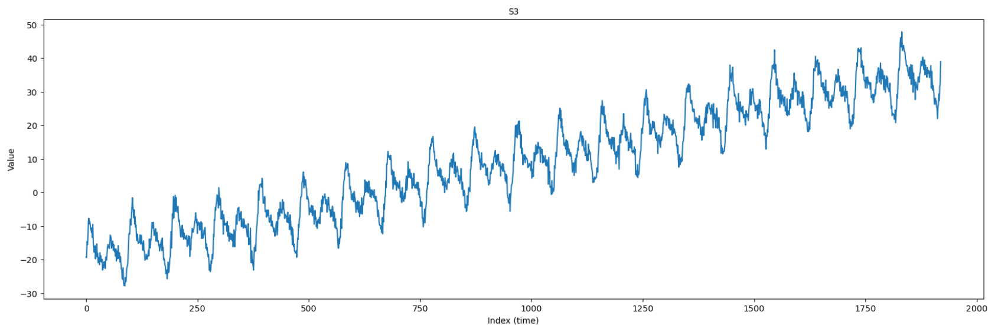
Resultados experimentales MPlot
Introducción
Hipótesis
Metodología
Resultados
Discusión
Aplicaciones
Conclusiones
DM
Herramienta de preanálisis útil
Al añadir pseudo-distancia, conseguimos detectar tendencias
S3
S3 (Stump)
Se ve claramente que hay una tendencia
S3 (height pseudo-distance)
Se realza la distancia al alza

Slide 47
Introducción
Hipótesis
Metodología
Resultados
Discusión
Aplicaciones
Conclusiones
RQ1.2
¿son fáciles de interpretar?
Sí, aunque se puede perder información
DM
RQ.1
¿Y para conseguir un análisis completo y eficiente?
¿Ayudan los MPlot?
RQ1.1
¿Son seficientes?
Sí, permiten pre-análisis rápido

Slide 48
Introducción
Hipótesis
Metodología
Resultados
Discusión
Aplicaciones
Conclusiones
FL1
Añadir variables exógenas basadas en el Matrix Profile
¿Y para conseguir un análisis completo y eficiente?
DM
RQ 2
FL2
¿Ayudan los modelos fundacionales?
Añadir modelos fundacionales de series temporales al módulo de DL
DL

Slide 49
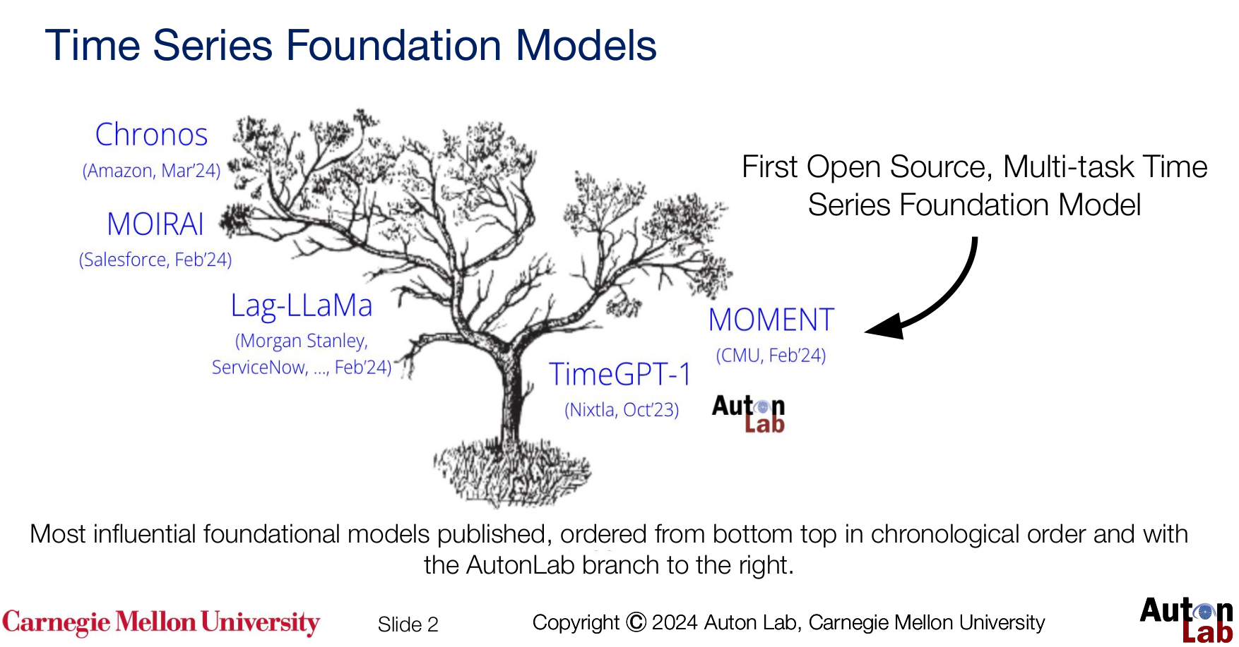
Resultados experimentales MOMENT
Introducción
Hipótesis
Metodología
Resultados
Discusión
Aplicaciones
Conclusiones
DL
https://conference.mlinpl.org/docs/srw_talk_3.pdf

Slide 50
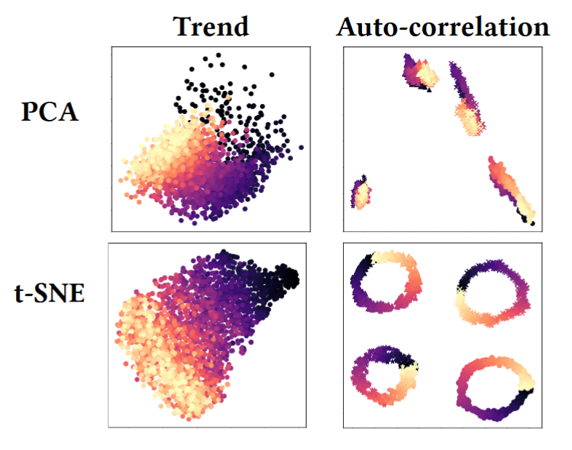
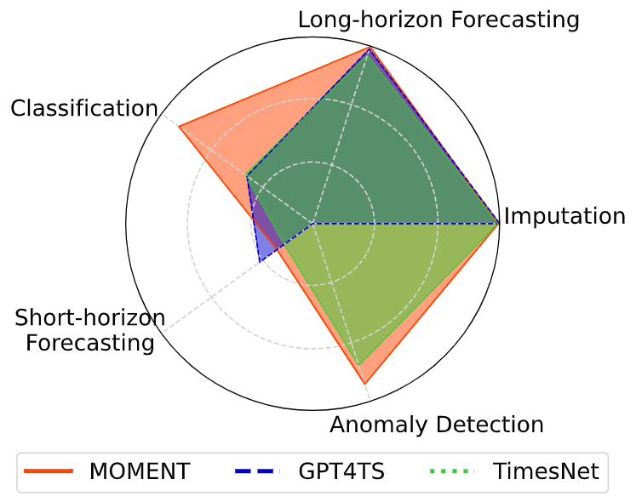
Resultados experimentales MOMENT
Introducción
Hipótesis
Metodología
Resultados
Discusión
Aplicaciones
Conclusiones
DL

Slide 51
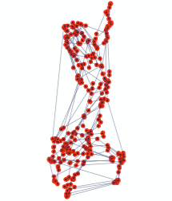
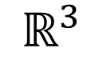
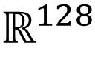
Resultados experimentales MOMENT
Introducción
Hipótesis
Metodología
Resultados
Discusión
Aplicaciones
Conclusiones
DL
MOMENT
$$ℝ^{128}$$
$$ℝ^{3}$$
PCA
UMAP

Slide 52
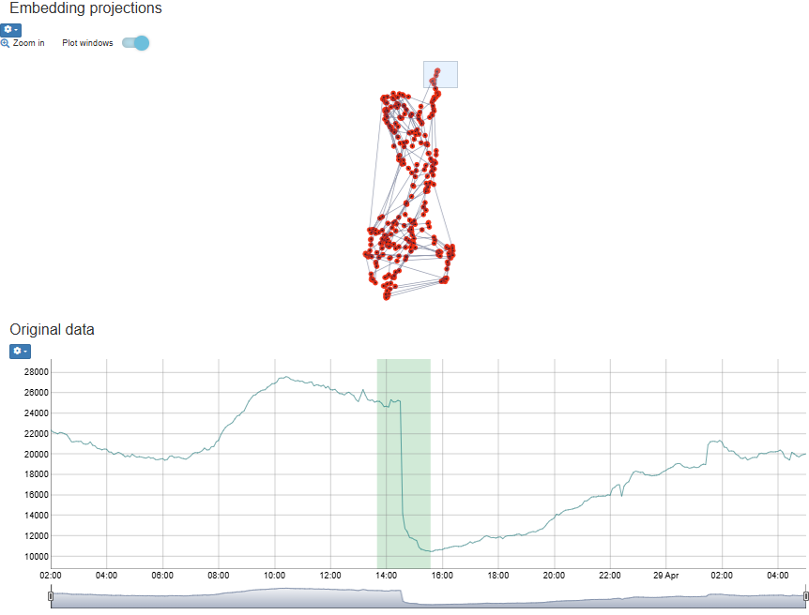
Resultados experimentales MOMENT
Introducción
Hipótesis
Metodología
Resultados
Discusión
Aplicaciones
Conclusiones
MOMENT
w = 14
stride = 1
DL

Slide 53
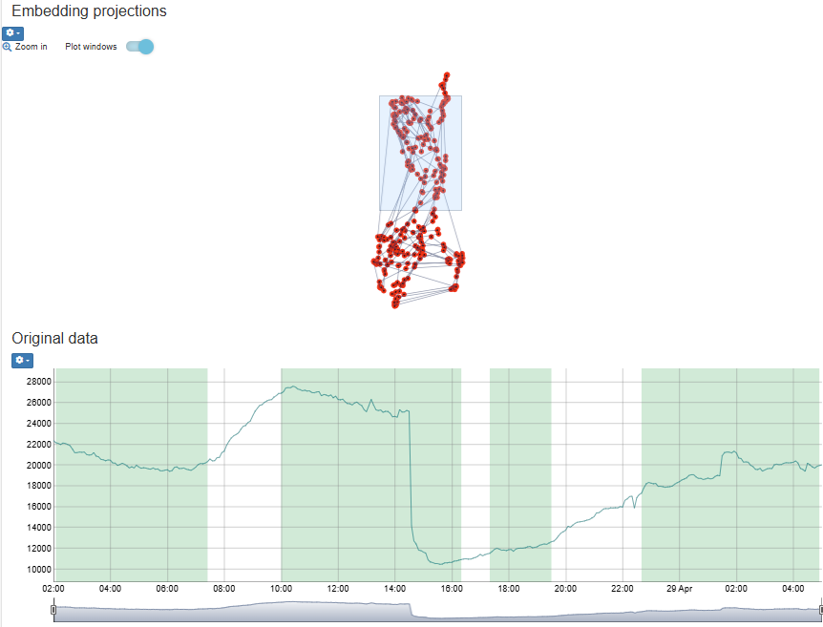

Resultados experimentales MOMENT
Introducción
Hipótesis
Metodología
Resultados
Discusión
Aplicaciones
Conclusiones
DL

Slide 54
Resultados experimentales MOMENT
Introducción
Hipótesis
Metodología
Resultados
Discusión
Aplicaciones
Conclusiones
Se detecta la anomalía
La segmentación no es tan clara como con MTSAE
DL

Slide 55





Resultados experimentales MOMENT
Introducción
Hipótesis
Metodología
Resultados
Discusión
Aplicaciones
Conclusiones
DL

Slide 56
Resultados experimentales MOMENT
Introducción
Hipótesis
Metodología
Resultados
Discusión
Aplicaciones
Conclusiones
Se detecta la anomalía
La segmentación se asemeja más a la de MTSAE
DL

Slide 57
Resultados experimentales MOMENT
Introducción
Hipótesis
Metodología
Resultados
Discusión
Aplicaciones
Conclusiones
DL
Modelo | Detección de Anomalías | Detección de Patrones | Segmentación | Detección de Tendencias
MOMENT-Small | ✗ Se detectan anomalías pero es difícil aislarlas. | ✓ Se detectan algunos patrones. | ✗ Sin segmentación. | ✗ No detecta tendencias visibles.
MOMENT-Base | ✓ Mejora leve en detectar anomalías en los bordes. | ✓ Los patrones son más claros que con Small. | ✗ Algunas segmentaciones, pero incompletas. | ✗ Sugiere tendencias, pero no son claras.
MOMENT-Large | ✓ Las anomalías son más difíciles de detectar que con Base. | ✓ Detección más estructurada de patrones. | ✗ Sin segmentos claros. | ✗ Aún carece de separación clara de tendencias.

Slide 58


Resultados experimentales MOMENT
Introducción
Hipótesis
Metodología
Resultados
Discusión
Aplicaciones
Conclusiones
DL

Slide 59
Resultados experimentales MOMENT
Introducción
Hipótesis
Metodología
Resultados
Discusión
Aplicaciones
Conclusiones
MOMENT-SMALL
DL
 | Zero-shot | Fine-tuning (con segmentos y anomalías)
Anomalías | ✗Se detectan, pero son difíciles de aislar | ✗Poca variación de los clúster
Segmentación | ✓ Se separan claramente los picos de la serie Kohl’s ✗las llanuras no se separan visualmente | ✓ Los clústeres están más definidos ✓ Mejor captura de llanuras ✗las llanuras no se separan completamente
Tendencias | ✗ No se detectan, efecto muelle | ✗Sin cambios significativos

Slide 60
Resultados experimentales MOMENT
Introducción
Hipótesis
Metodología
Resultados
Discusión
Aplicaciones
Conclusiones
MOMENT-BASE
DL
 | Zero-shot | Fine-tuning (con segmentos y anomalías)
Anomalías | ✗ Aunque se empieza a detectar alguna, se entremezclan con el resto de la información | ✗ Los clústeres apenas se modificaron en el caso de M-Toy
Segmentación | ✓ Los picos se detectan fácilmente ✗ Las llanuras, no | ✓ Ligera mejora
Tendencias | ✗ Parece capturar tendencias, pero no está muy definido | ✗Ligeramente mejor, pero sigue sin estar claro

Slide 61
Resultados experimentales MOMENT
Introducción
Hipótesis
Metodología
Resultados
Discusión
Aplicaciones
Conclusiones
MOMENT-LARGE
DL
 | Zero-shot | Fine-tuning (con segmentos y anomalías)
Anomalías | ✓ Es donde mejor se detectan las anomalías en ✗ La información sigue entremezclada | ✗ De nuevo, los clústeres son prácticamente idénticos a los de la versión zero-shot
Segmentación | ✓ Mejor modelo para segmentación ✓ Se diferencian claramente picos de llanuras | ✗ Sin cambios significativos
Tendencias | ✗ Es el mejor, pero sigue teniendo efecto muelle | ✗Sin cambios significativos

Slide 62
Resultados experimentales MOMENT
Introducción
Hipótesis
Metodología
Resultados
Discusión
Aplicaciones
Conclusiones
DL
RQ2.1
¿Son interpretables? ¿Capturan bien la información?
Difíciles de interpretar en los conjuntos de datos utilizados
RQ 2
¿Ayudan los modelos fundacionales?
RQ2.2
¿Y para tener proyecciones más interpretables?
¿Mejoras cuantitativas suponen mejoras en interpretabilidad?
No se detecta correlación
RQ2.3
¿Afinar el modelo ayuda en la interpretabilidad? ¿Cuánto se necesita afinar para conseguir una mejora sustancial?
Sin cambios significativos. No hay una respuesta concluyente a la cantidad

Slide 63
Resultados experimentales MOMENT
Introducción
Hipótesis
Metodología
Resultados
Discusión
Aplicaciones
Conclusiones
FL3
DL
Probemos con DTW
Modificar la función de distancia
FL4
Usar otras técnicas de proyección
¿Y para tener proyecciones más interpretables?
FL5
Aplicar el modelo de ML a datos preprocesados en lugar de a los datos brutos
FL6
Congelar capas al ajustar

Slide 64



Resultados experimentales
Introducción
Hipótesis
Metodología
Resultados
Discusión
Aplicaciones
Conclusiones
DL

Slide 65
Resultados experimentales DTW
Introducción
Hipótesis
Metodología
Resultados
Discusión
Aplicaciones
Conclusiones
DL
Al usar MOMENT-small con DTW para analizar Kohl’s se observa
Que se modifica de manera clara la disposición de los clústeres
Resulta difícil analizar patrones o tendencias
=> Es necesario revisar su uso en conjunción con otras de las líneas futuras propuestas
Es posible que una distancia venga mejor para una tarea u otra

Slide 66
Contenido
Introducción
Hipótesis
Metodología
Resultados
Discusión
Aplicaciones
Conclusiones
Introducción
Hipótesis
Herramientas y metodología
Resultados experimentales
Discusión crítica
Aplicaciones practicas
Conclusiones y trabajo futuro

Slide 67
Discusión crítica
Introducción
Hipótesis
Metodología
Resultados
Discusión
Aplicaciones
Conclusiones
DM
DL
Integración de MPlot en DeepVATS
Se obtuvieron mejoras en términos de interpretabilidad y eficiencia computacional
Sólo admite series univariantes
Depende rígidamente del tamaño de la ventana.
Solucionable añadiendo MPlot multifocal. Difícil de integrar, código original en MATLAB.
Integración de MOMENT en DeepVATS
Selección del conjunto de datos. Se han usado muy pocos conjuntos de datos para comparar con el análisis original de la aplicación. Sería interesante comparar con otras series temporales de la TS Pile, donde MOMENT ha demostrado su eficacia.
MOMENT está diseñada para ser usada en modo zero-shot en tareas de predicción, clasificación y detección de anomalías. Sin embargo, los resultados no concuerdan. Esto lleva a pensar que sería aconsejable revisar las técnicas de ajuste fino usadas.

Slide 68
Discusión crítica
Introducción
Hipótesis
Metodología
Resultados
Discusión
Aplicaciones
Conclusiones
DM
Problemas por solventar:
Limitaciones de escalabilidad
No se ha solucionado el análisis con MTSAE o MOMENT de series largas.
Sí se ha conseguido el análisis previo con MPLOT.
Precisión del espacio latente
Mejorar el proceso de ajuste fino para ganar precisión en las proyecciones del espacio latente de MOMENT.
Análisis previo de series temporales multivariables
Para garantizar la unión real de DL y DM, deberíamos integrar los MPlot multidimensionales.
DL

Slide 69
Contenido
Introducción
Hipótesis
Herramientas y metodología
Resultados experimentales
Discusión crítica
Aplicaciones practicas
Conclusiones y trabajo futuro

Slide 70
Aplicaciones prácticas
Introducción
Hipótesis
Metodología
Resultados
Discusión
Aplicaciones
Conclusiones
Análisis de sistemas eléctricos (e.g.: apagón)
Análisis de comportamientos
Análisis casi en tiempo real en salud (control de aplicación de medicamentos)
Análisis de tráfico, gestión de recursos de transporte públicos
Análisis de finanzas

Slide 71
Contenido
Introducción
Hipótesis
Herramientas y metodología
Resultados experimentales
Discusión crítica
Aplicaciones practicas
Conclusiones y trabajo futuro

Slide 72
Conclusiones y trabajo futuro
Introducción
Hipótesis
Metodología
Resultados
Discusión
Aplicaciones
Conclusiones
Tenemos una aplicación útil para el análisis de series temporales adaptada para
Integrar MPlot y Matrix profile, versatilizando el uso de DM y DL de manera conjunta e interactiva
Integrar distintos modelos + ajuste fino de modelos fundacionales
Se le ha añadido también posibilidad de preprocesar los datos antes de pasárselos al modelo
Se puede mejorar
Escalabilidad
Interpretabilidad
DM
DL

Slide 73
Conclusiones y trabajo futuro
Introducción
Hipótesis
Metodología
Resultados
Discusión
Aplicaciones
Conclusiones
Para mejorar la eficiencia e interpretabilidad se proponen distintas líneas de trabajo futuro:
Añadir variables basadas en el Matrix Profile como variables exógenas
Integrar nuevos modelos fundacionales
Mejorar el proceso de ajuste fino modificando la distancia de pérdida (loss)
Ajustar el modelo usando datos preprocesados en lugar de los datos brutos
Usar otras técnicas de proyección
Congelar capas durante el proceso de ajuste fino
Revisar la implementación de MOMENT para tratar de trocear la obtención de vectores latentes como con MTSAE
Mejorar MTSAE añadiendo otro tipo de convoluciones
DM
DL

Slide 74
Muchas gracias

Slide 75
Desarrollo de una metodología para el análisis visual de series temporales basada en técnicas de minería de datos y aprendizaje profundo
María Inmaculada Santamaría Valenzuela
Notes:
Acortar
Ir al grano
Asumir que saben cosas como las definiciones de Mplot y las literalidades de las hipótesis
Describir bien todas las imágenes (que las diapositivas Tengan texto suficiente para saber de qué hablas si activas el andaluz)

